Slide 1
МБОУ «Октябрьская средняя общеобразовательная школа №2»
научно – практическая конференция «Шаг в будущее»
Презентация
«Эта вкусная баранка»
Учитель высшей категории
начальных классов Безруких Н.М.
п. Октябрьский, 2013 год.

Slide 2
Цели:
Выяснить историю появления баранки;
Попрактиковаться в выпечке данного вида хлебобулочных изделий.
Задачи:
Изучить исторические данные о баранке;
Собрать информацию о русской баранке в п. Октябрьский;
Выполнить практическую работу.
Гипотеза:
Баранка может стать отличным угощением к любому столу,
которую можно сделать своими руками.

Slide 3
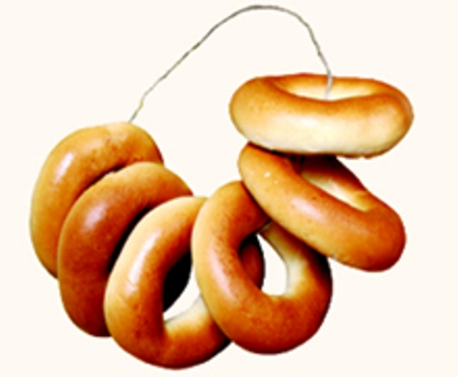
Актуальность:
Хлеб и хлебобулочные изделия – это неотъемлемая часть рациона человека.
Данная тема позволяет подробнее изучить историю баранки и сохранить национальные традиции.
Объект исследования:
Баранка
Формы работы:
Чтение специальной литературы;
Проведение соцопроса;
Выпечка баранки;
Выводы.

Slide 4
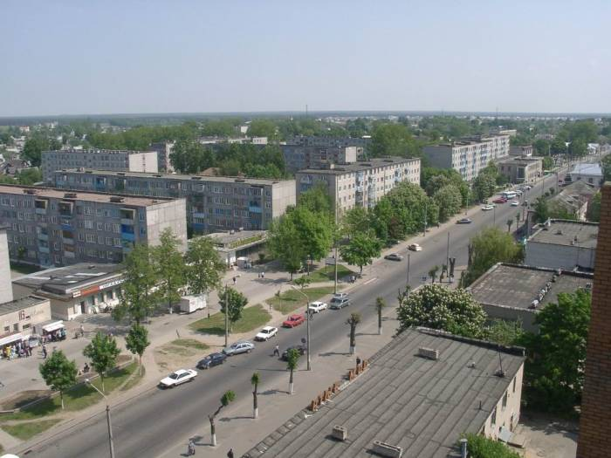
Город Сморгонь в Белоруссии – Родина баранок

Slide 5
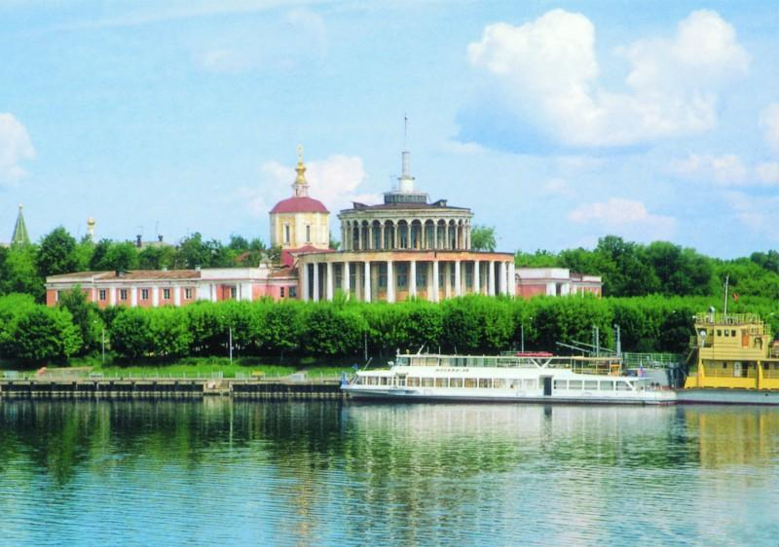
Город Валдай славился баранками.

Slide 6
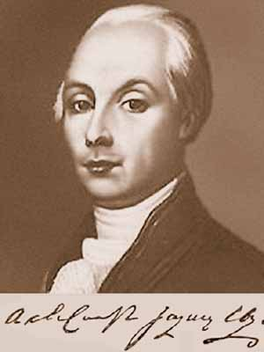


Slide 7
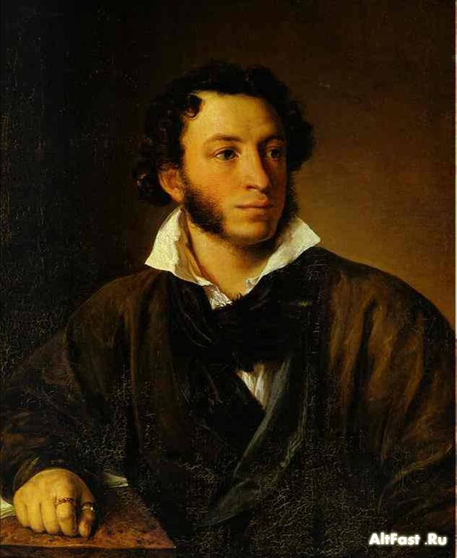
У податливых крестьянок
(Чем и славится Валдай)
К чаю накупи баранок
И скорее поезжай.
А.С. Пушкин

Slide 8
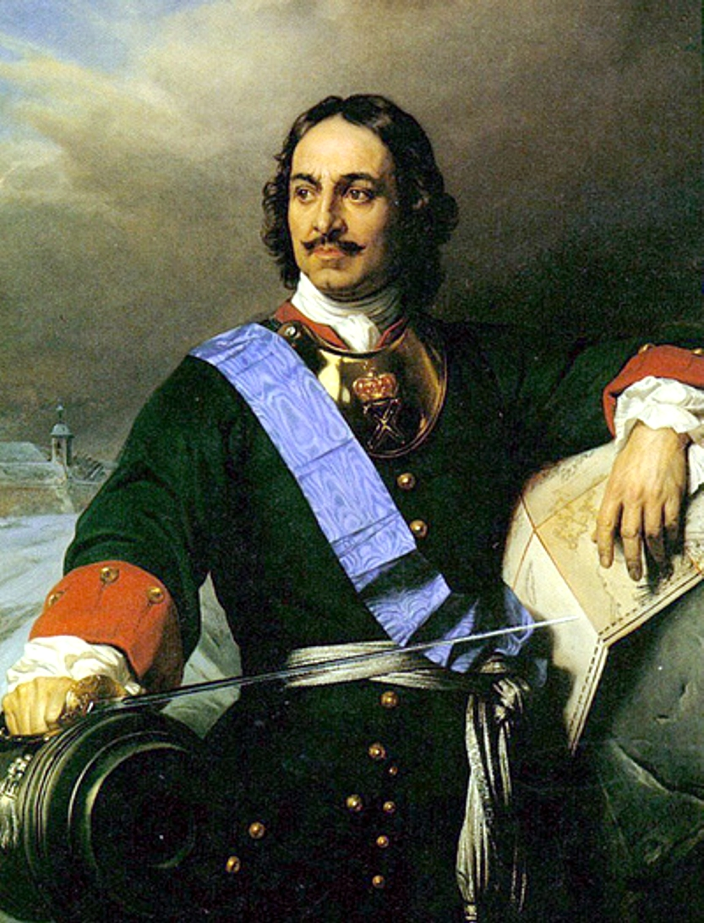
Указ Петра I
от 1725 года об упоминании
выпечки баранки.

Slide 9
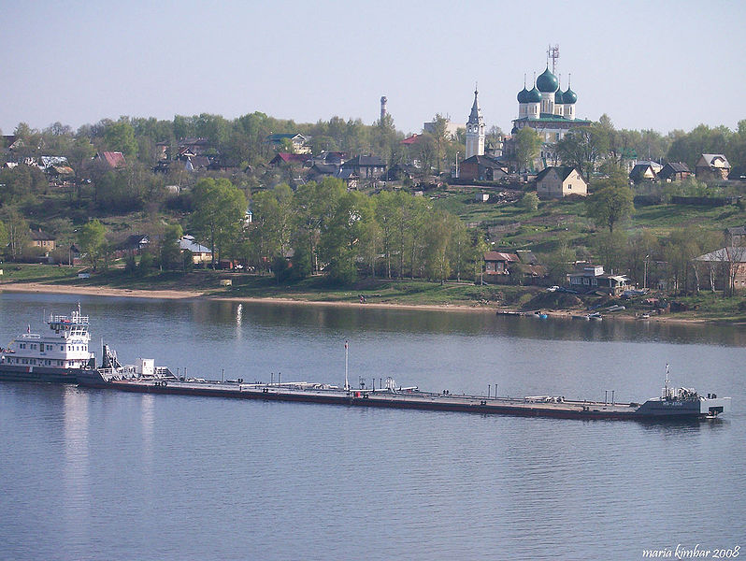
Город Тутаев Ярославской области раньше назывался
Романов – Борисоглебск.

Slide 10
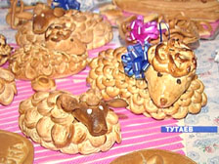

Slide 11
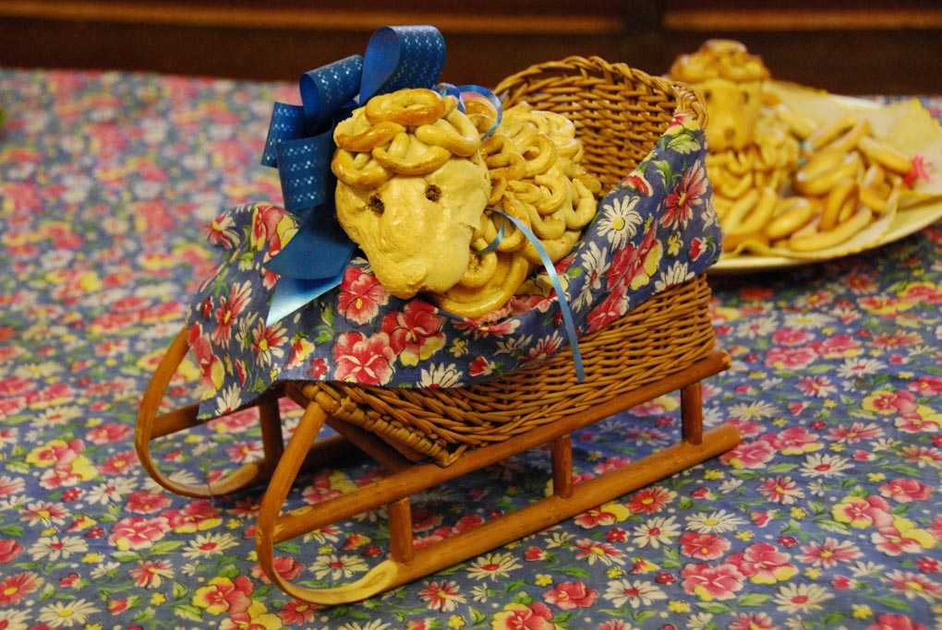
Романовские баранки

Slide 12
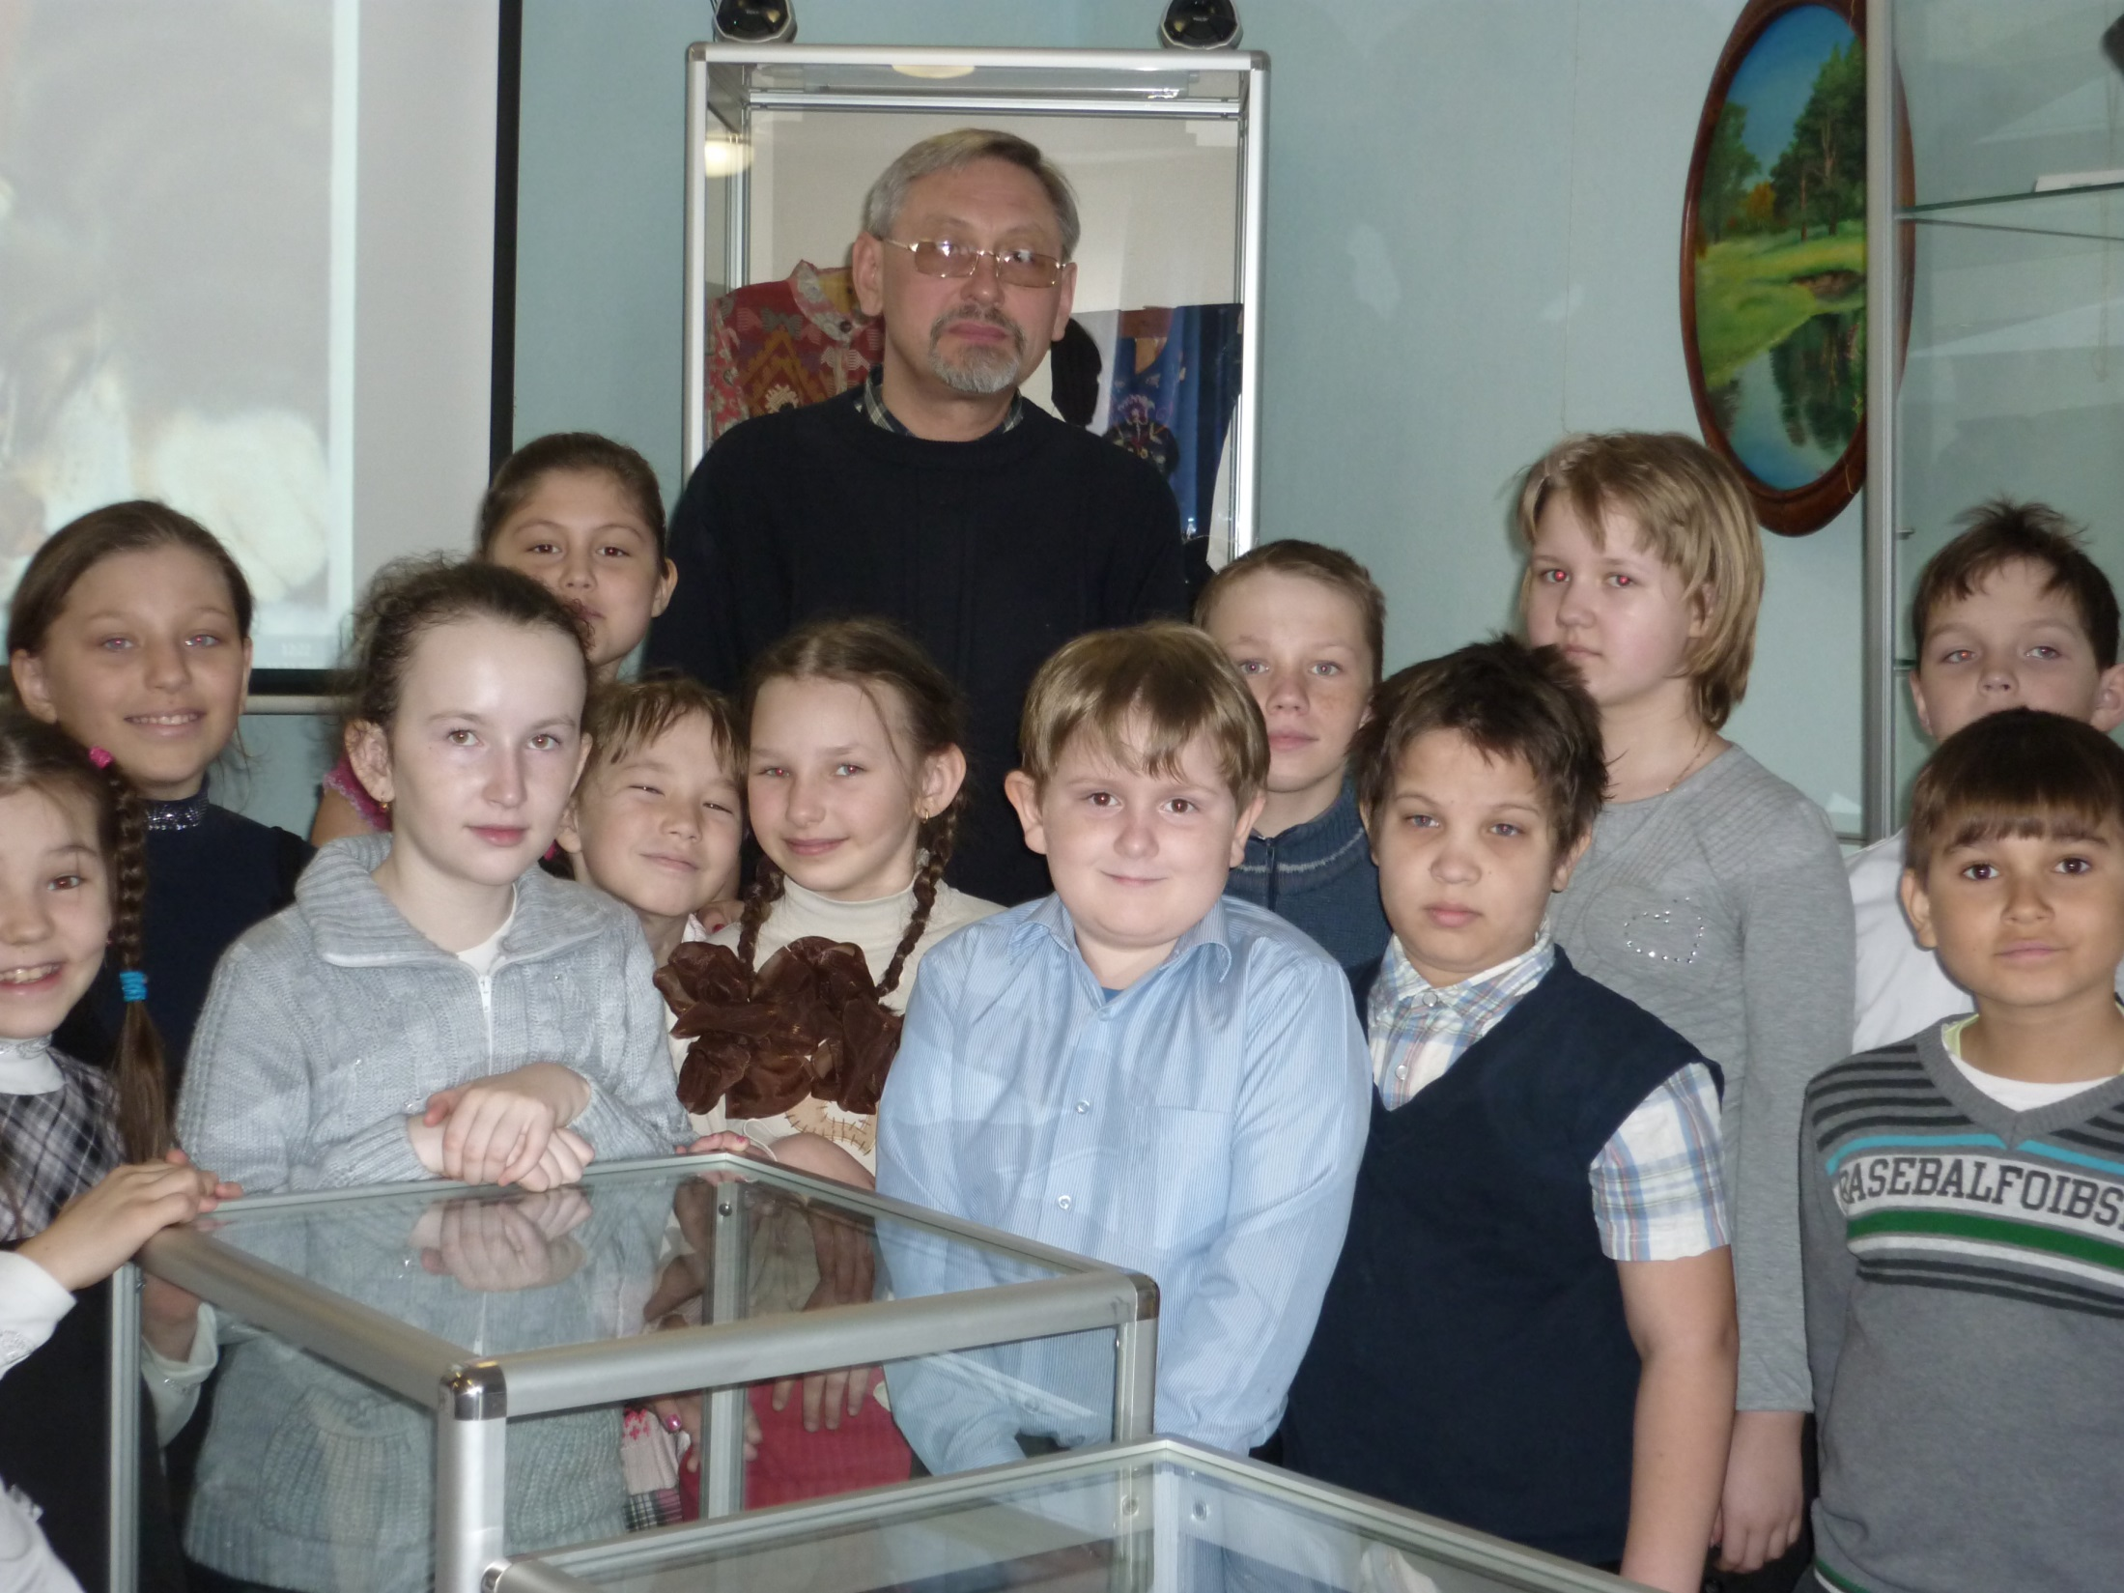

Slide 13
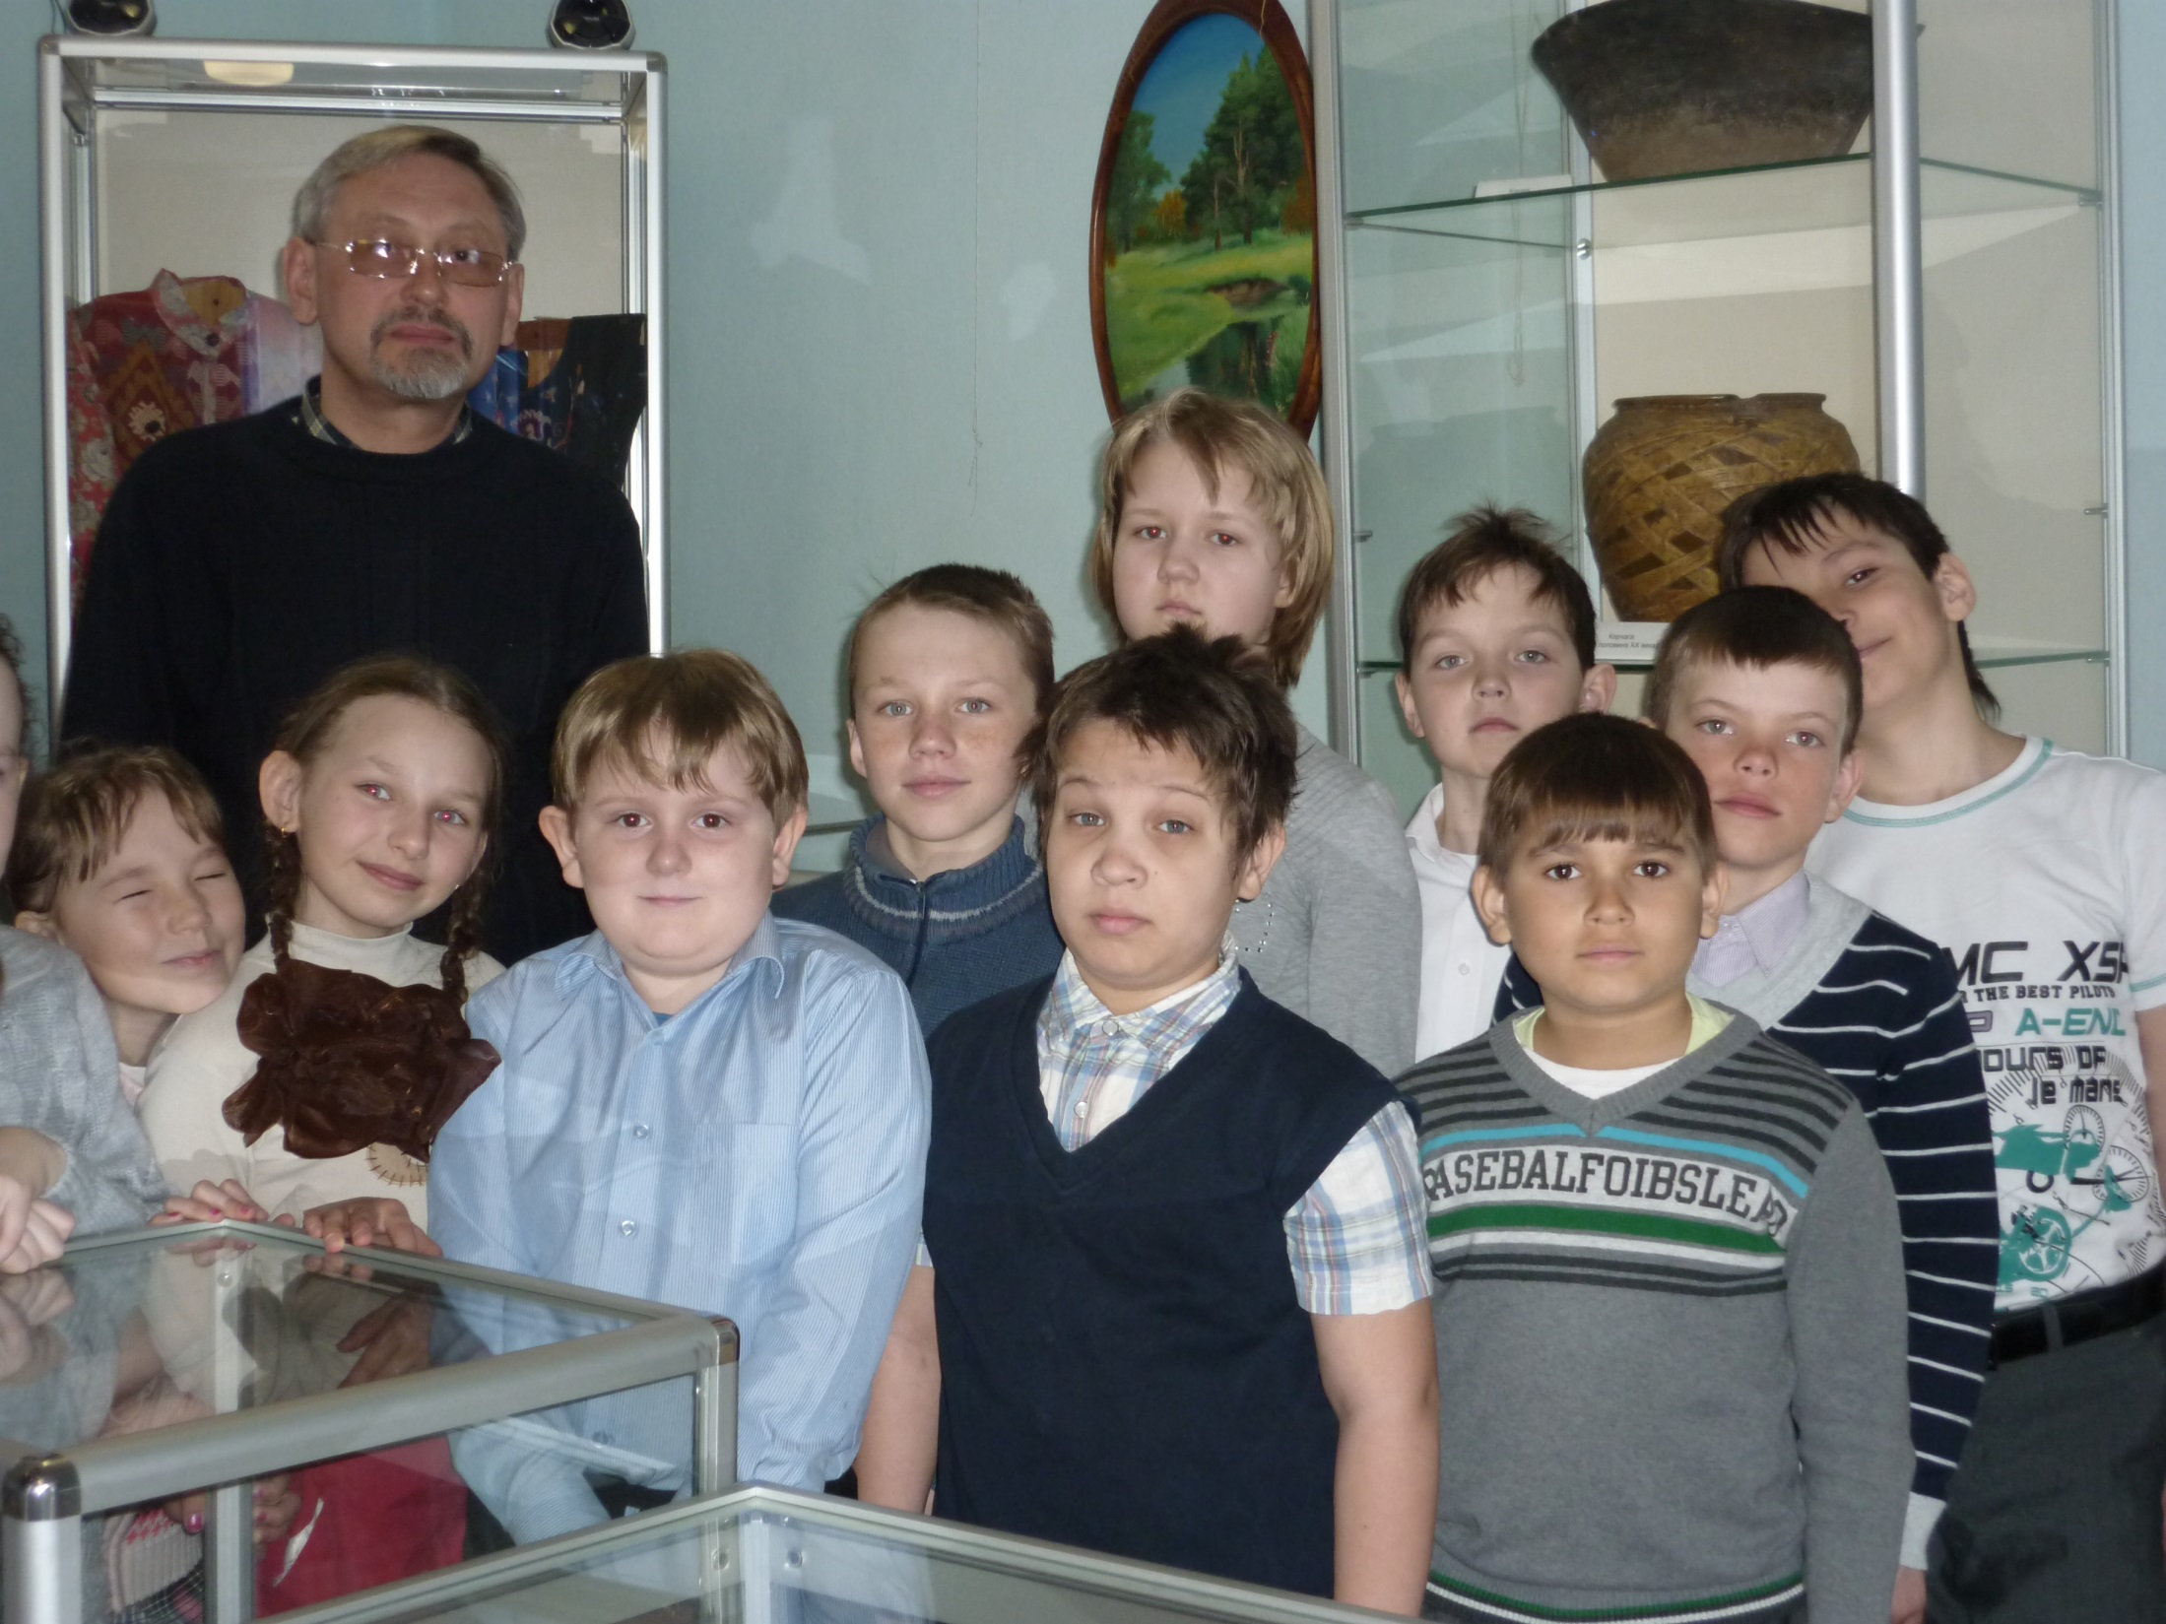

Slide 14
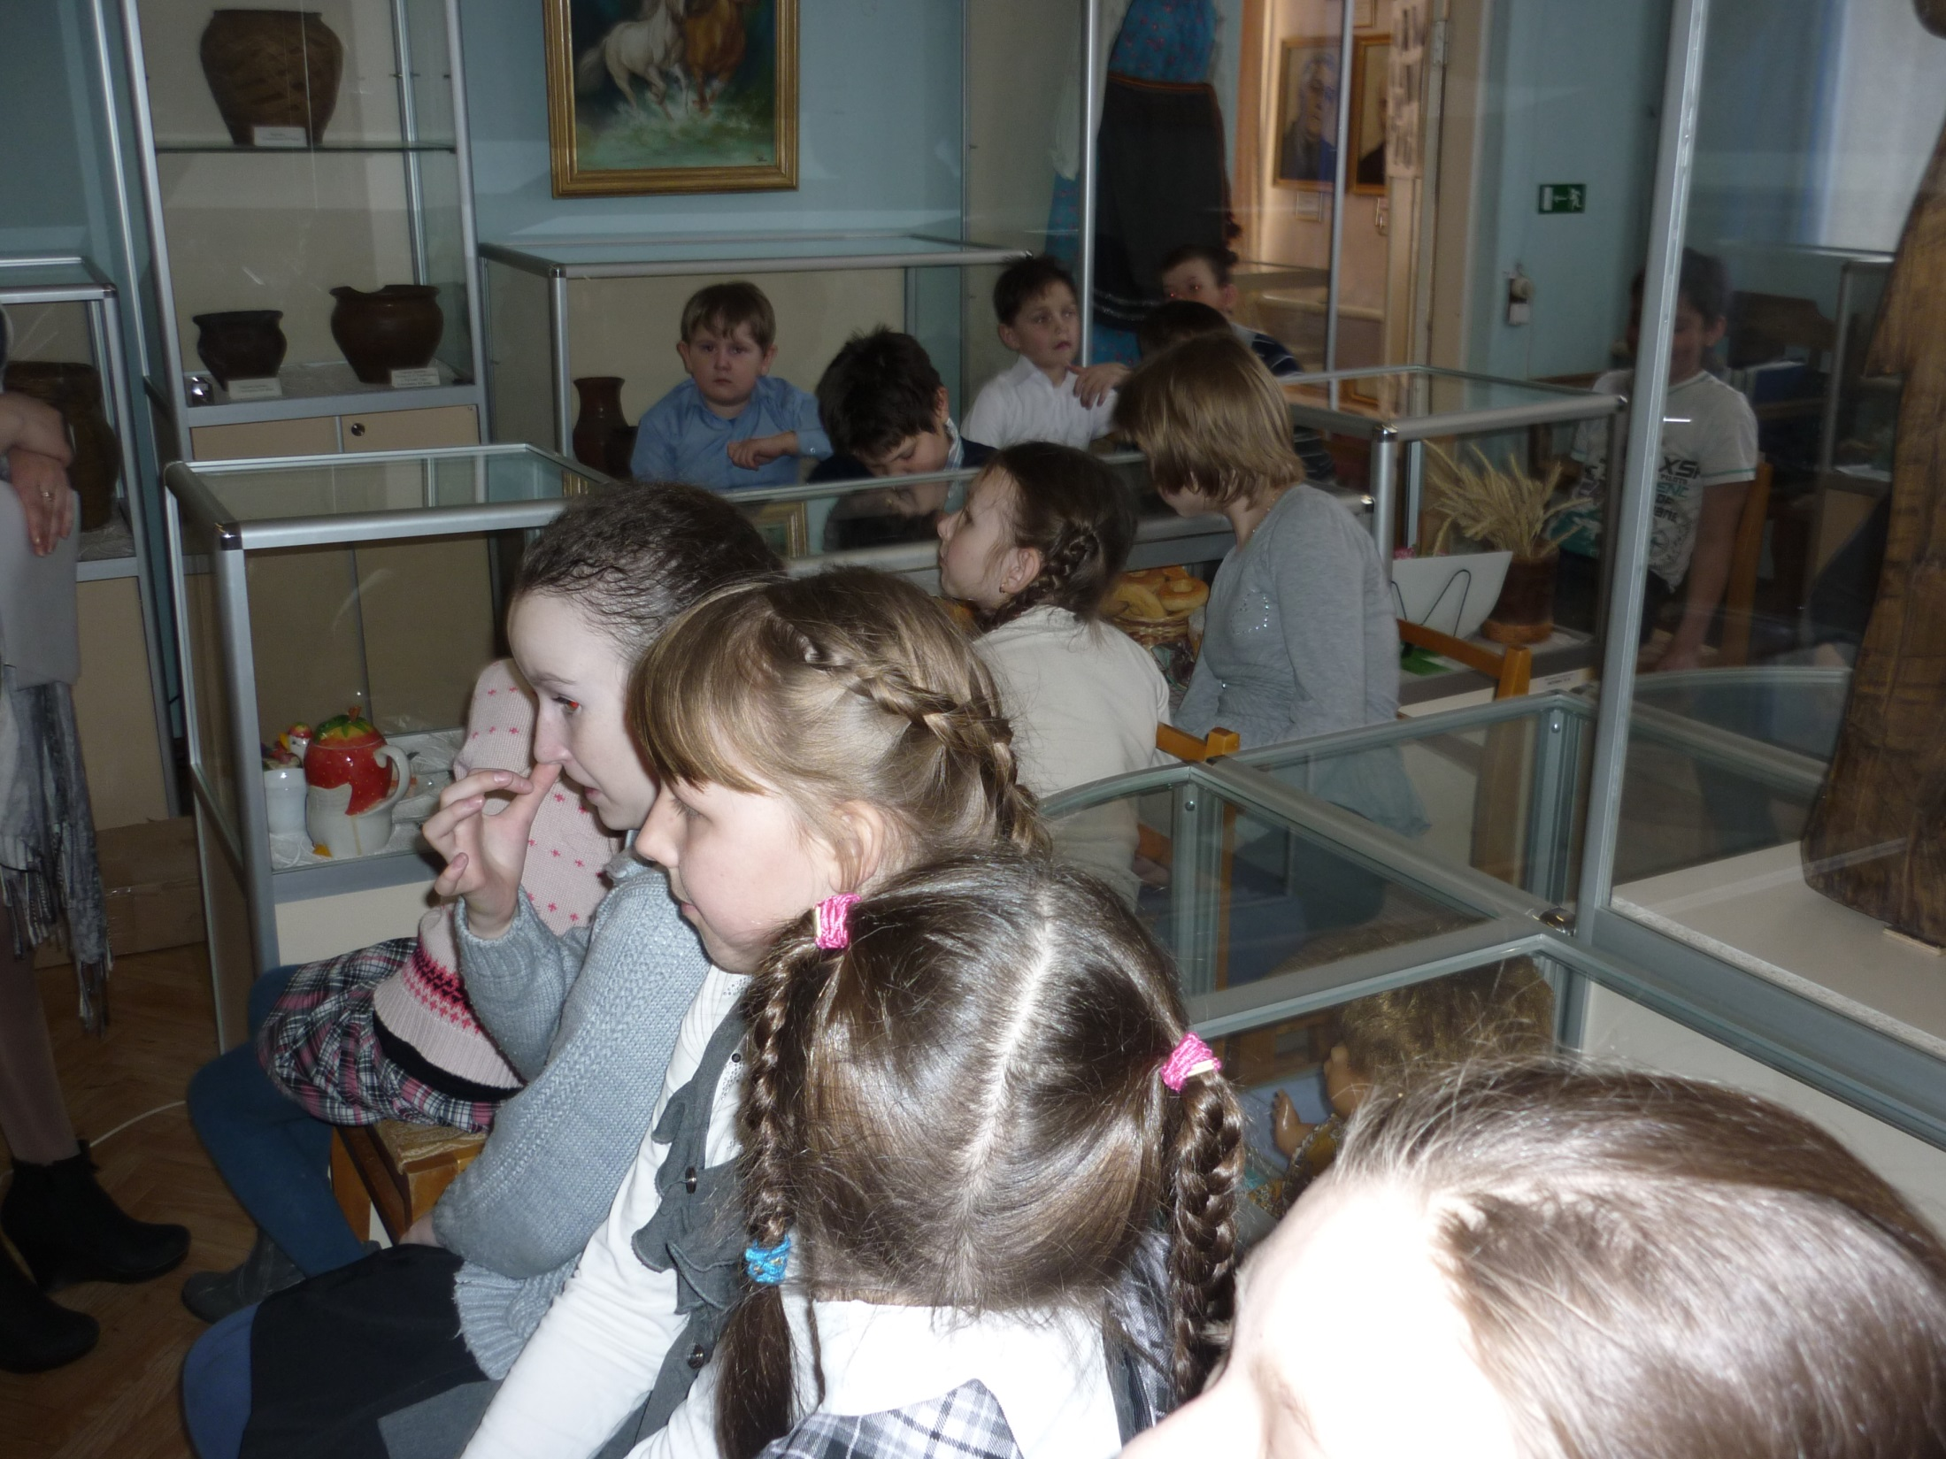

Slide 15
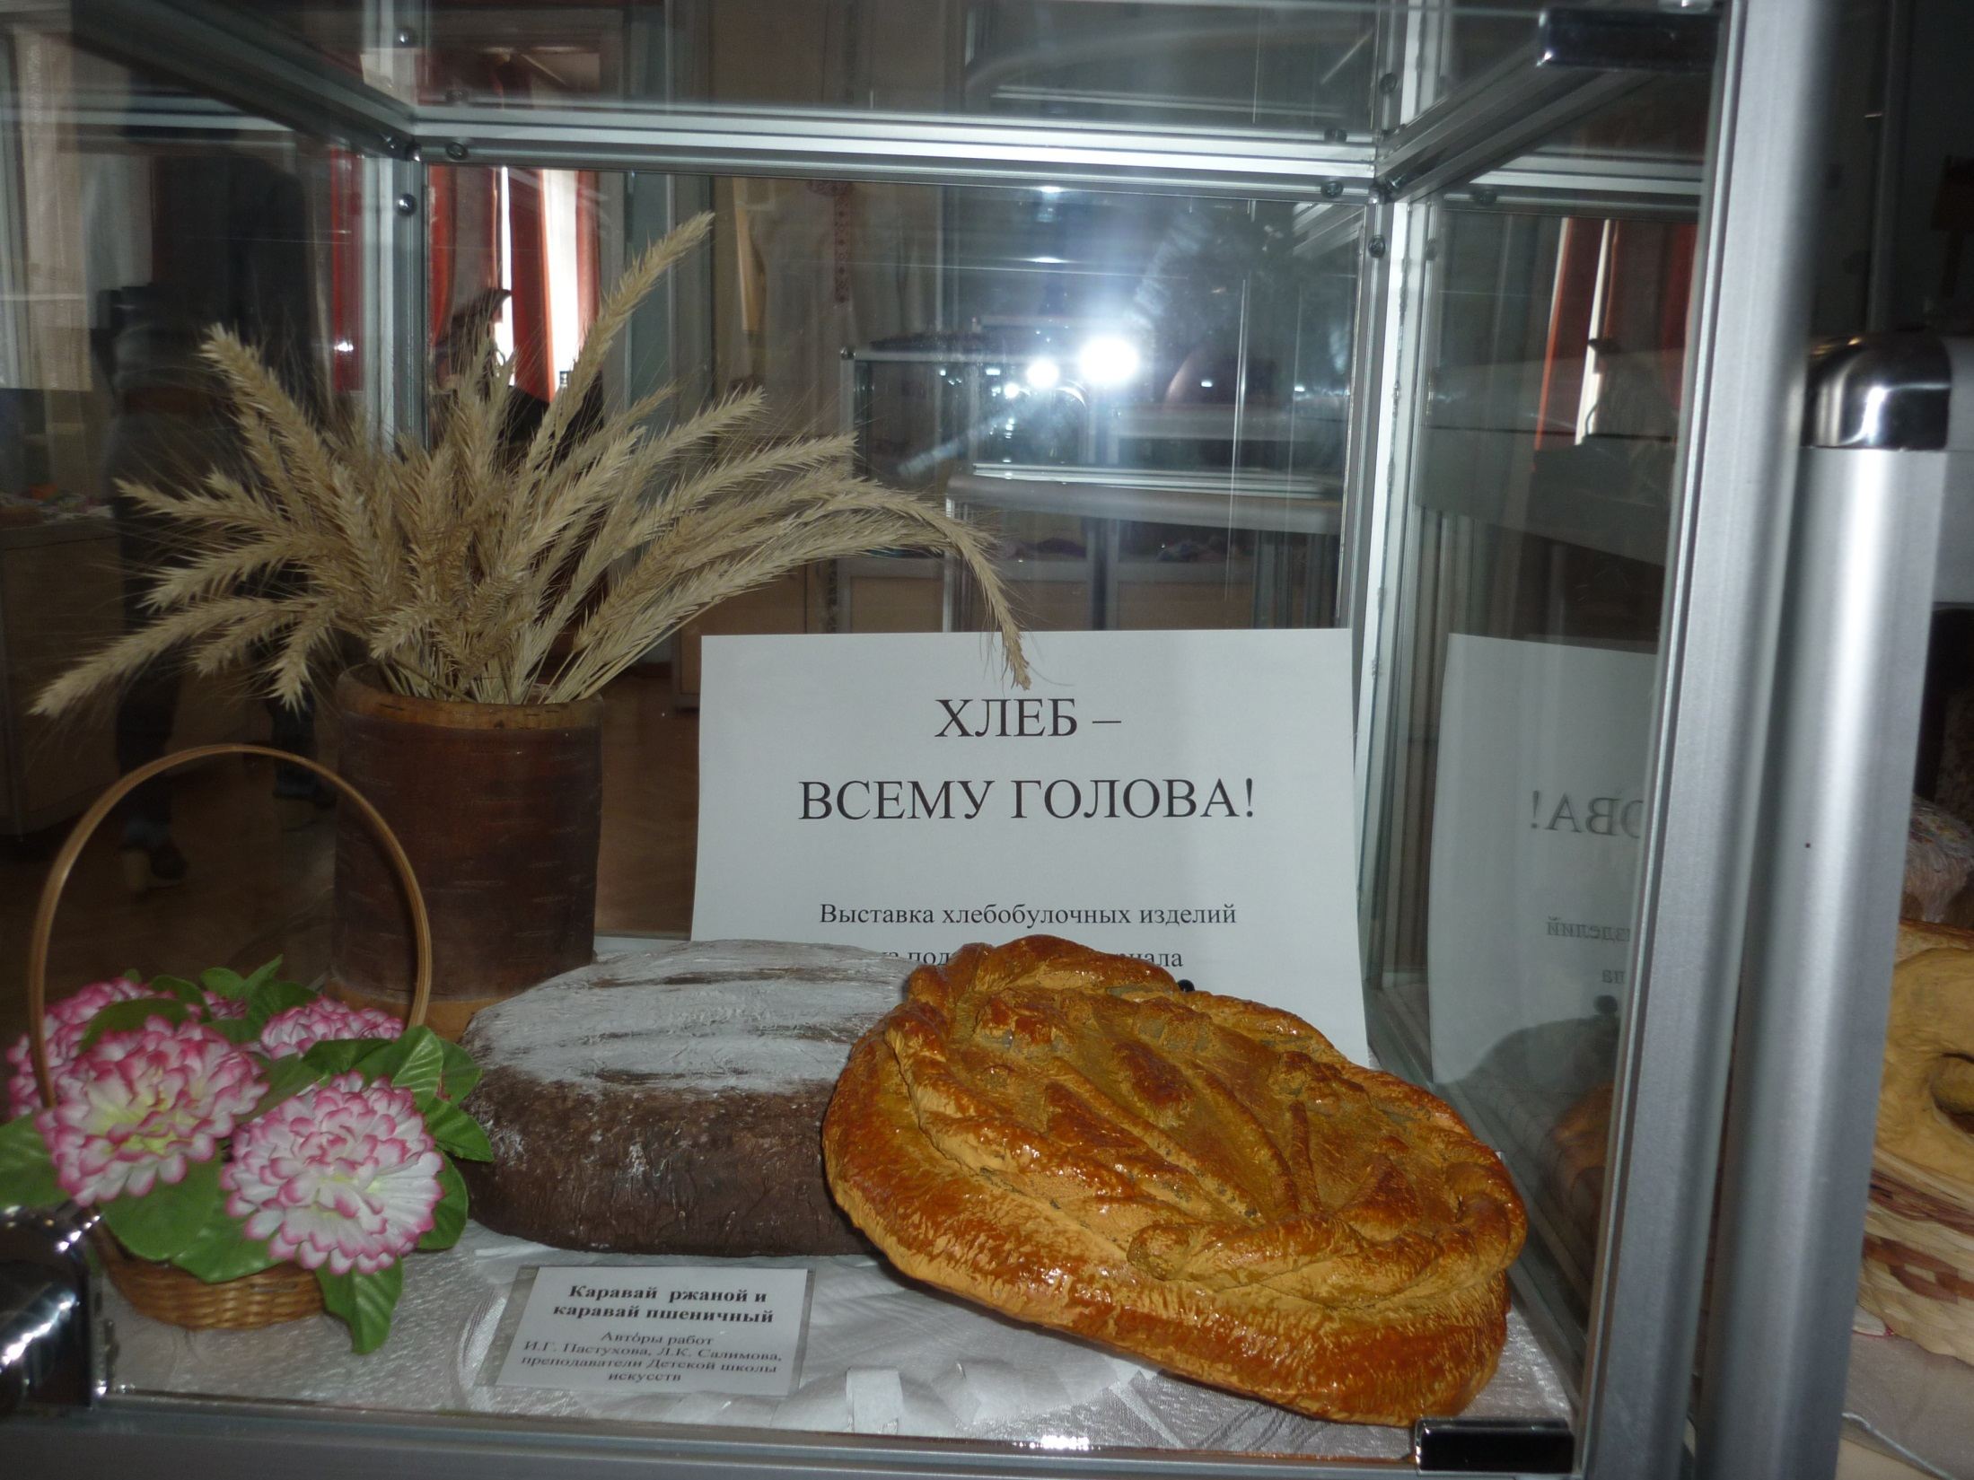

Slide 16
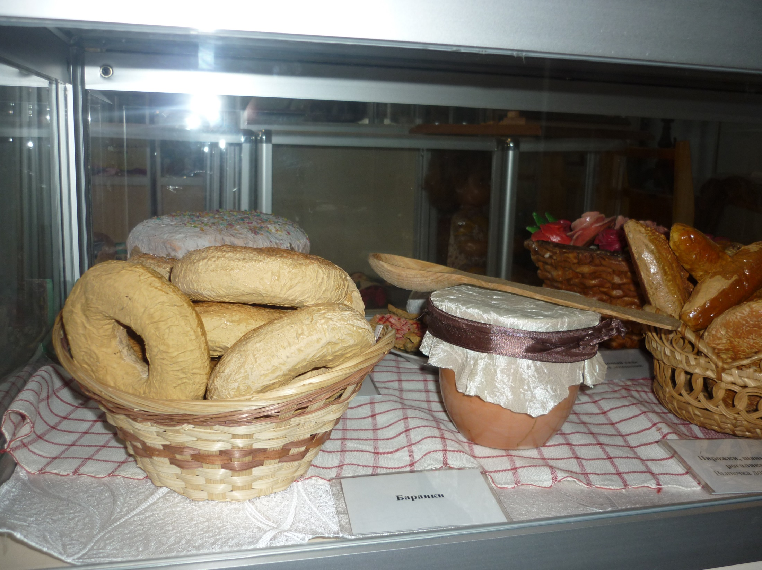

Slide 17
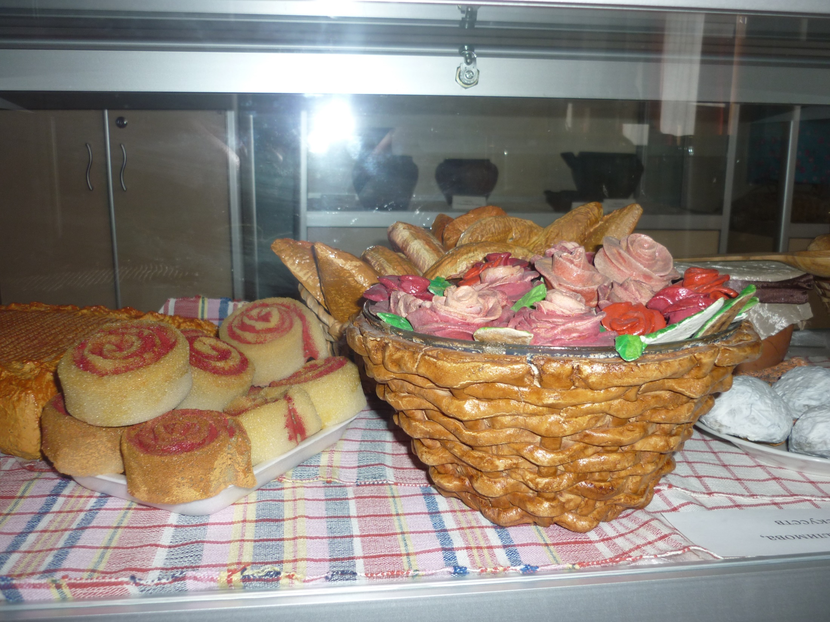

Slide 18
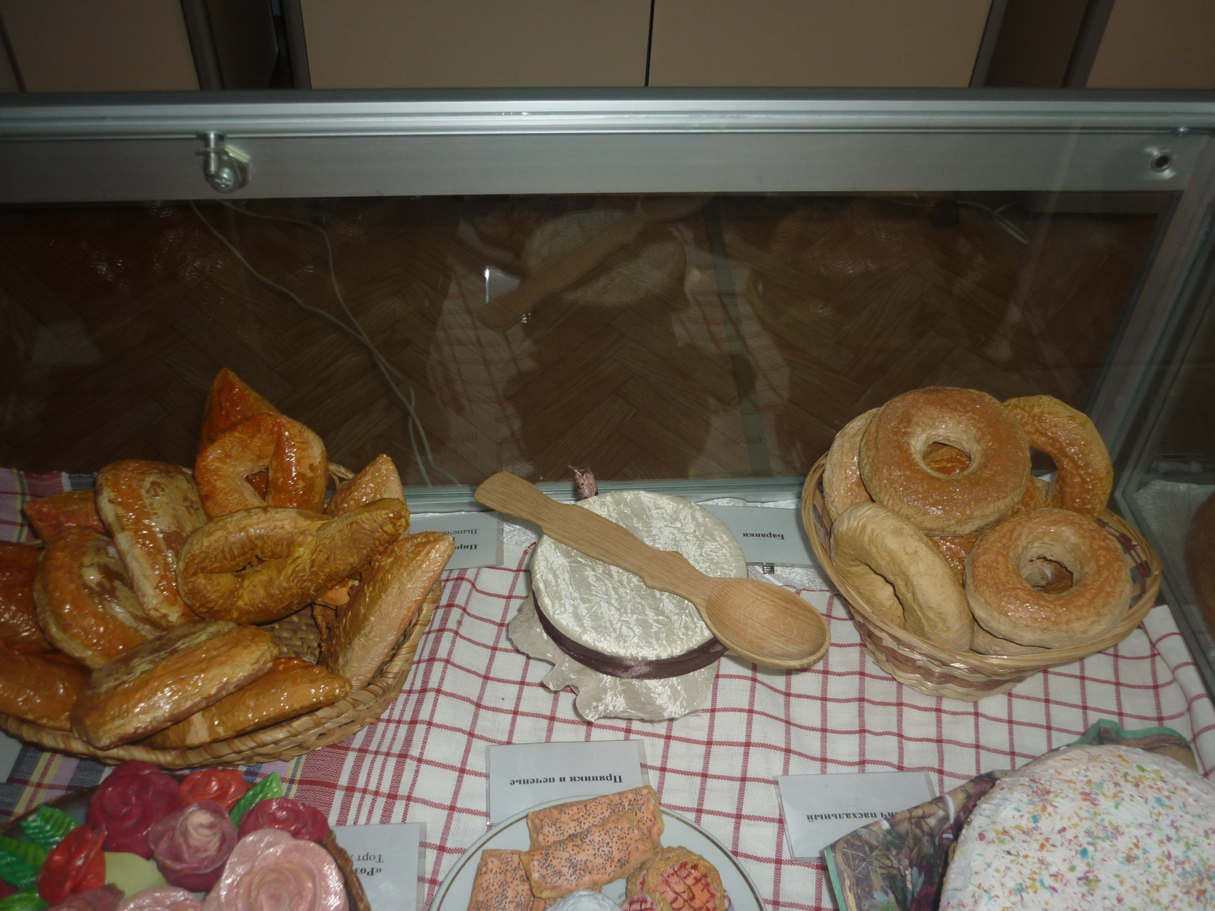

Slide 19
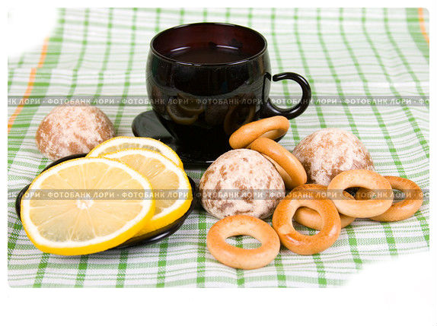

Slide 20
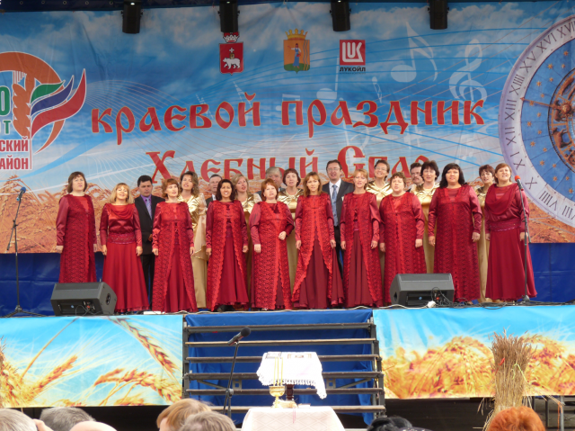

Slide 21
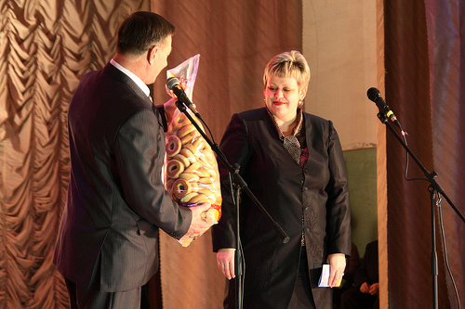

Slide 22
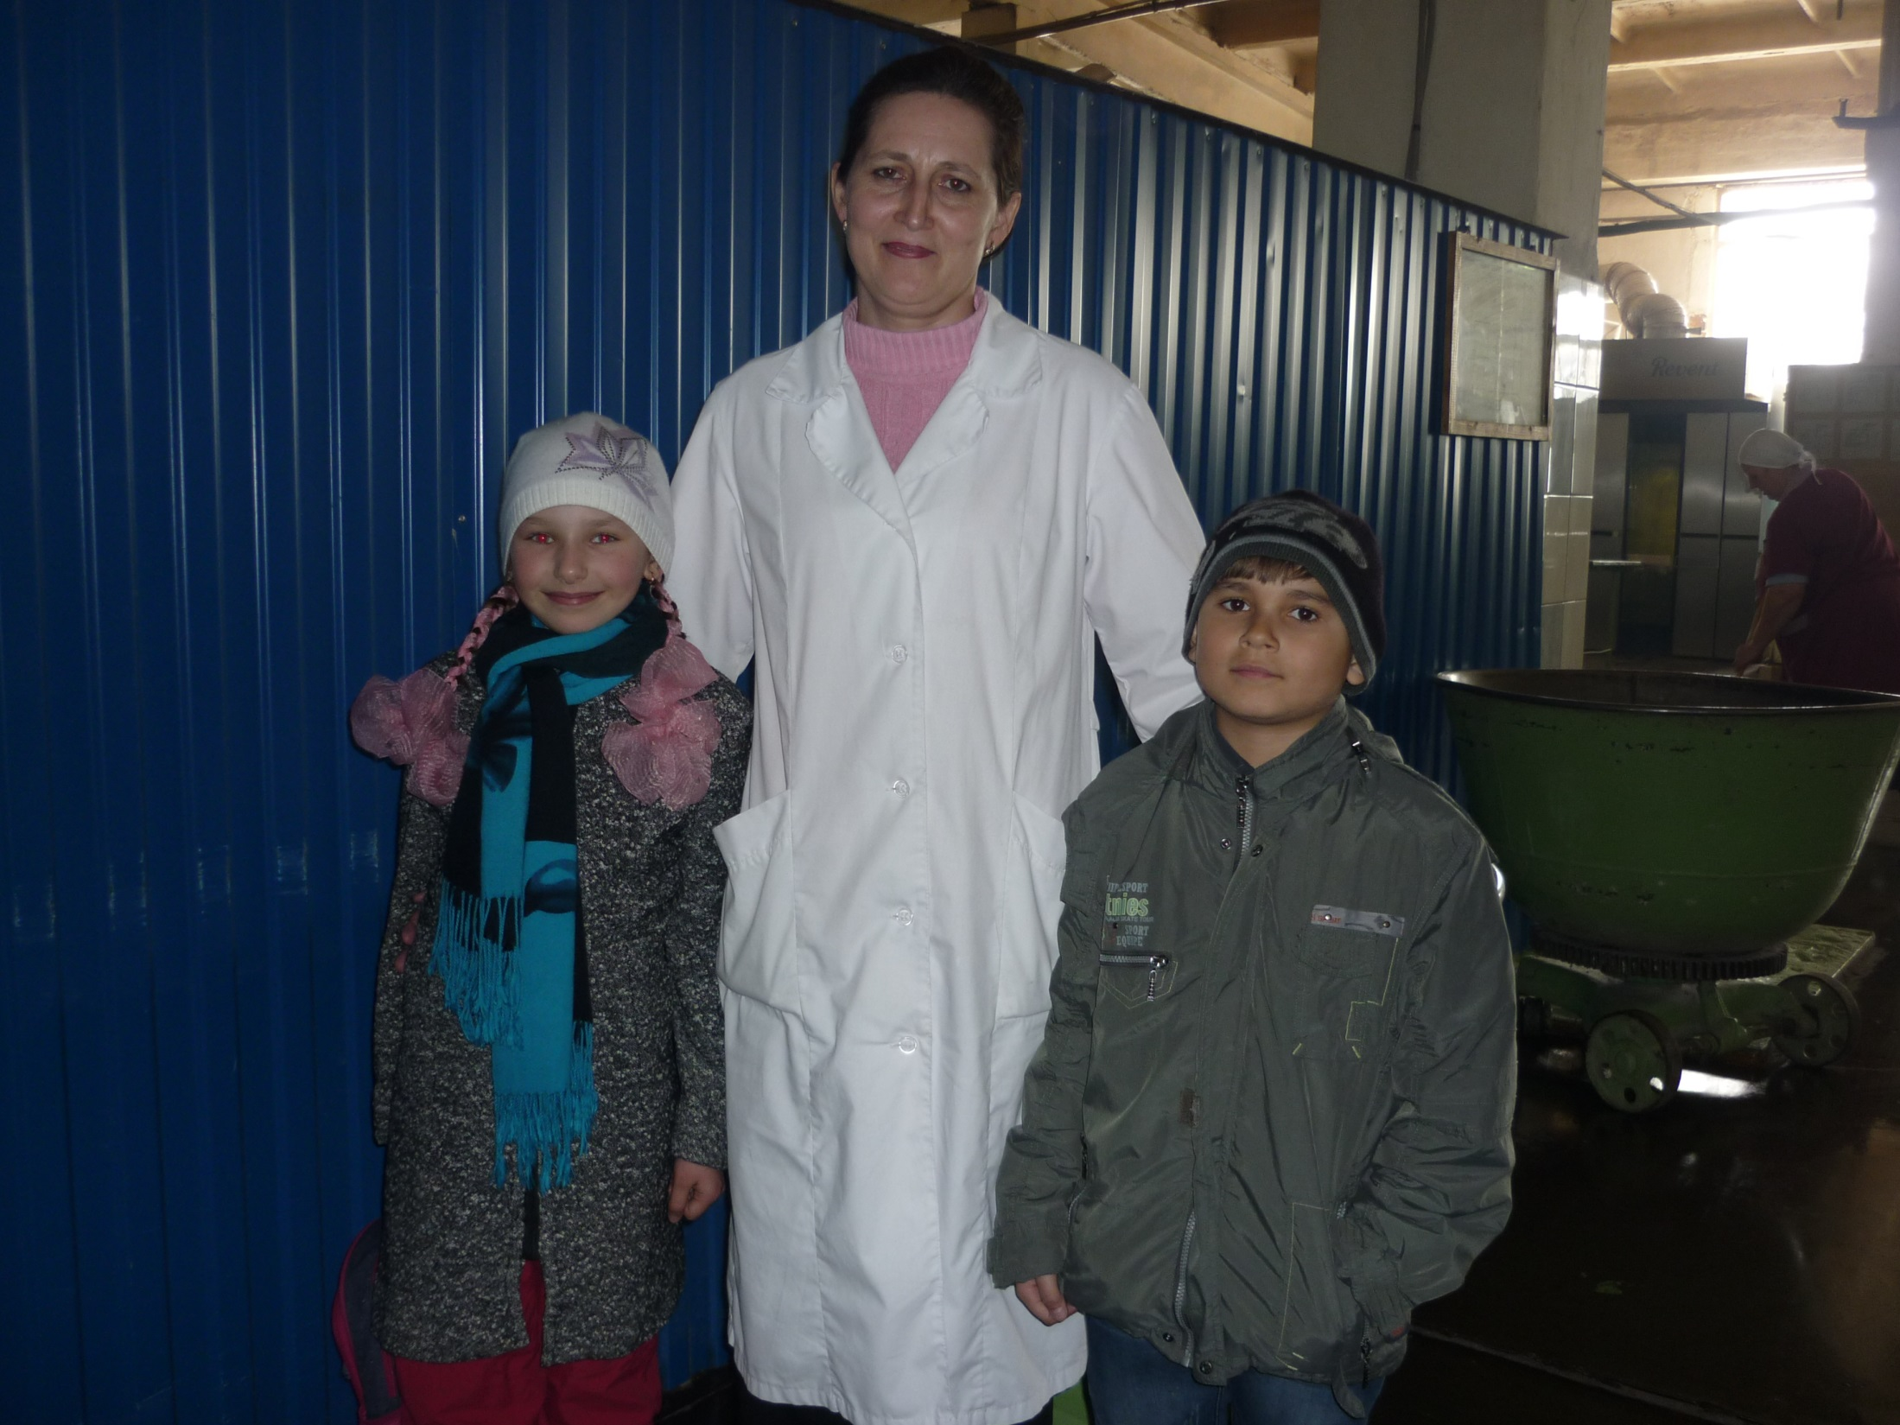

Slide 23
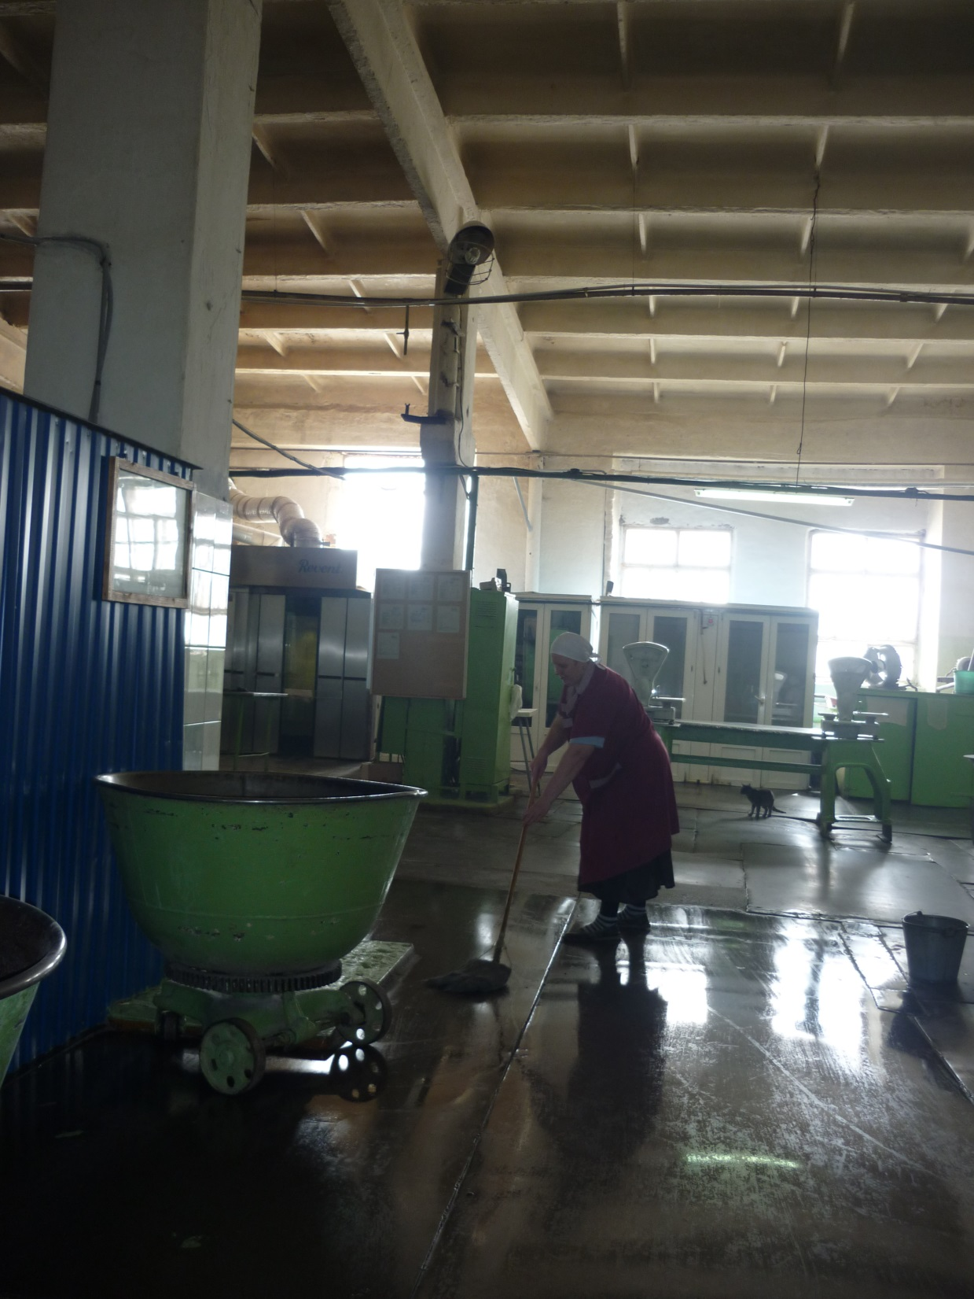

Slide 24
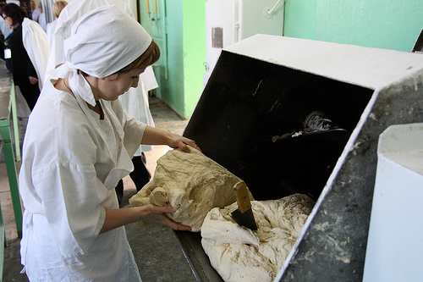
Тесто замешивается в огромном чане вручную.

Slide 25
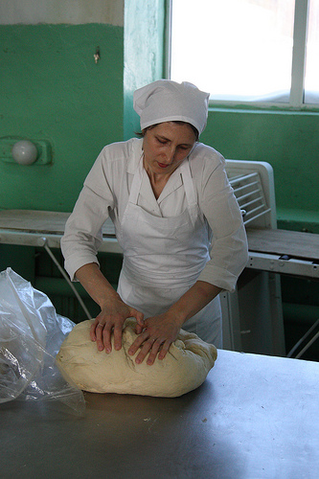
Затем его
разминают вручную.

Slide 26
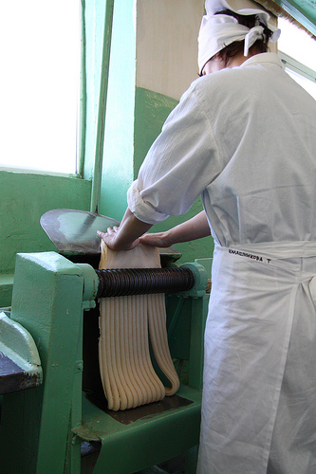
Режут чудо – машиной
на полоски – червяки.

Slide 27
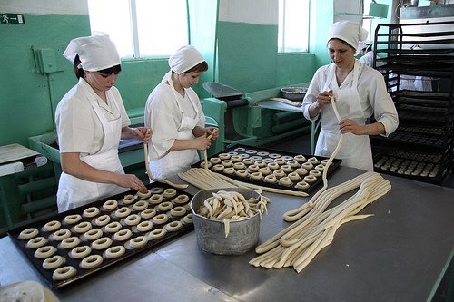
Эти полоски делят на 20 см и скручивают баранки,
укладывая на листы,

Slide 28
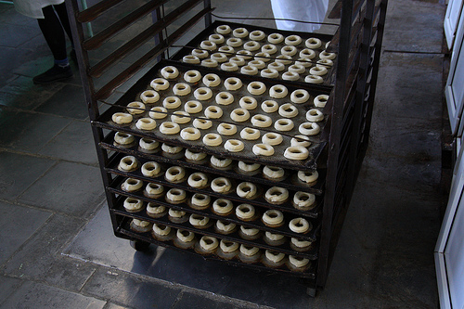
а затем на каталку

Slide 29
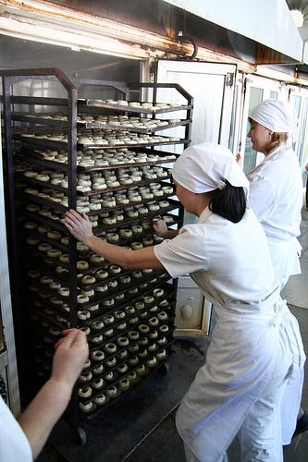
и в чудо – печь на 20 минут
при 200 градусной температуре.

Slide 30
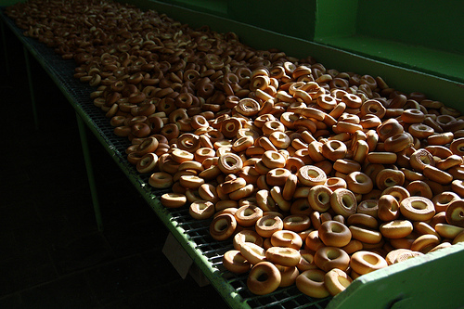
Готовые баранки охлаждают на специальном решетчатом столе.

Slide 31
1. Покупаете ли вы Октябрьскую баранку?
2. Если да, то почему?
3. Печёте ли вы дома баранку?
4. Есть ли у вас свой особый рецепт? Напишите его.

Slide 32
Соцопрос

Slide 33

Рецепт от семьи Дульцевых
Ингредиенты: 1 стакан кефира, 1 стакан растительного масла, 2 яйца, 1 чайная ложка соды, гашённая уксусом, 1 стакан сахарного песка.
Муки добавить столько, чтобы получилось не крутое, а мягкое тесто. На разделочную доску посыпать сахарный песок. Отрывая от теста кусочки, раскатать их в колбаски и прокатить по песку. Соединить колбаски в виде колечек и выпекать.

Slide 34
Рецепты приготовления баранки от Натальи Михайловны:
2яйца, 0,5 ч л соды
2 чайной ложки сливочного масла
2,5 стакана муки
0,5 стакана воды
0,5 ч л соли.
Тесто замесить. Затем раскатать в жгут толщиной примерно в мизинец и порезать на кусочки, из которых сформировать баранки.
Варить баранки в подсоленной кипящей воде до тех пор, пока они не всплывут. После чего баранки вынуть шумовкой и обвалять в сахаре, тмине, маке. Ну, а если в сырое тесто добавите немного сиропа - получится та самая розовая бараночка.
Аккуратно разложив бараночки на противень, смазанный маслом, отправьте в духовку, нагретую до 230 - 250 градусов, на 10 -15 минут.

Slide 35
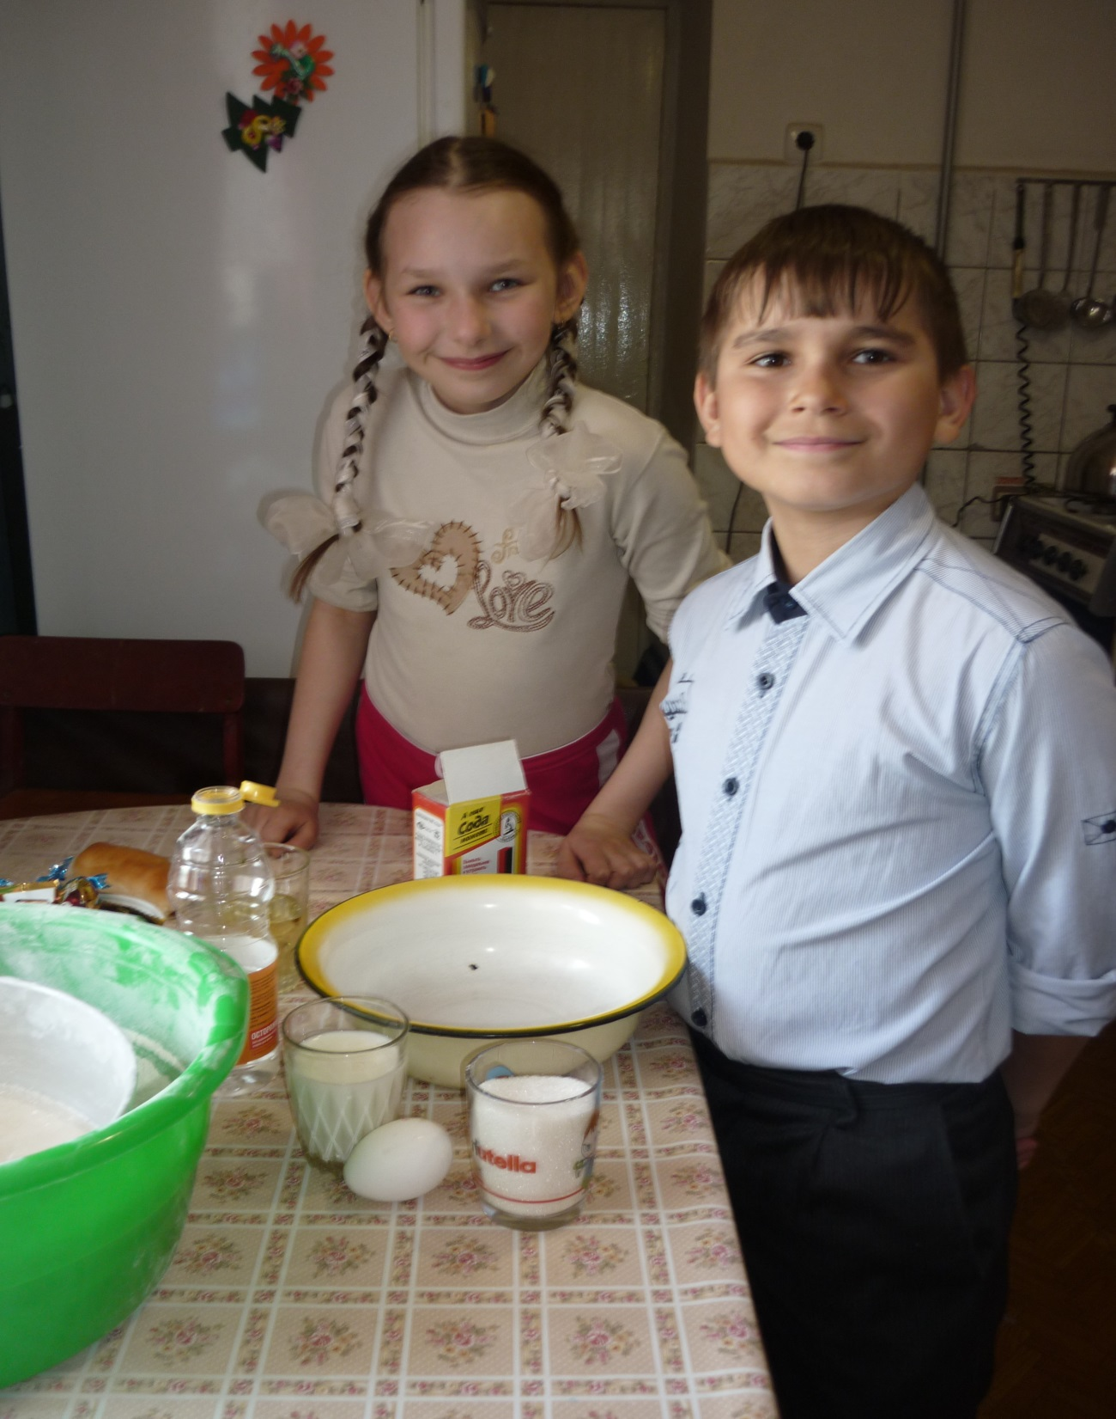

Slide 36
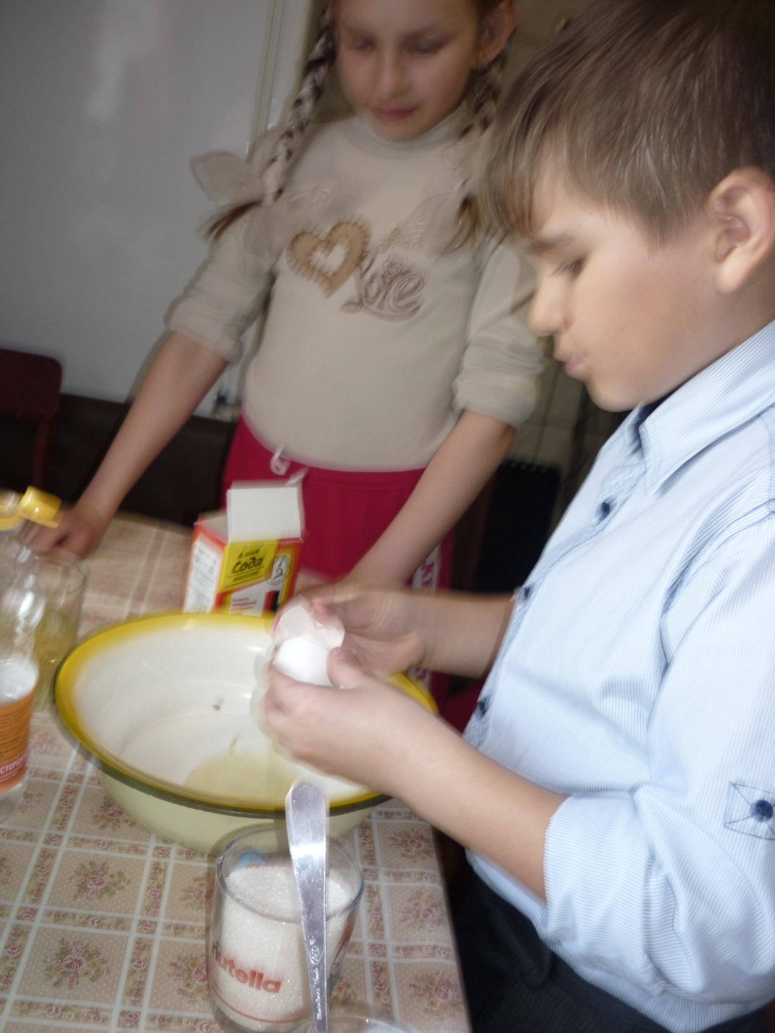

Slide 37
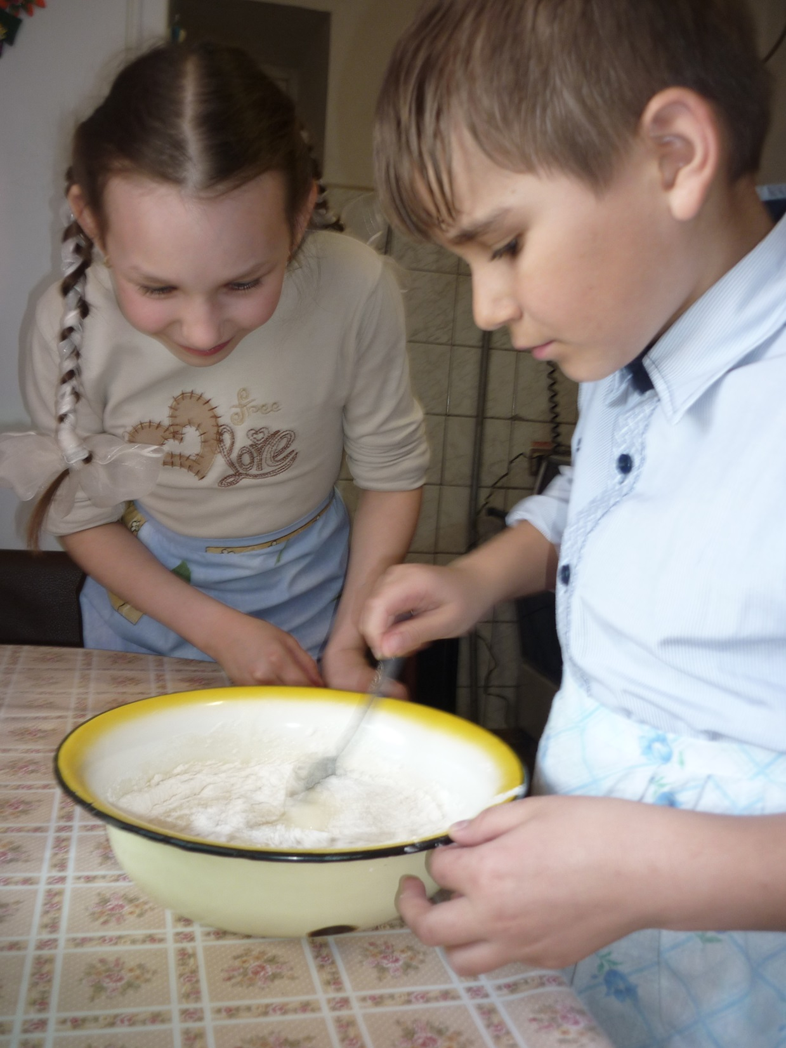

Slide 38
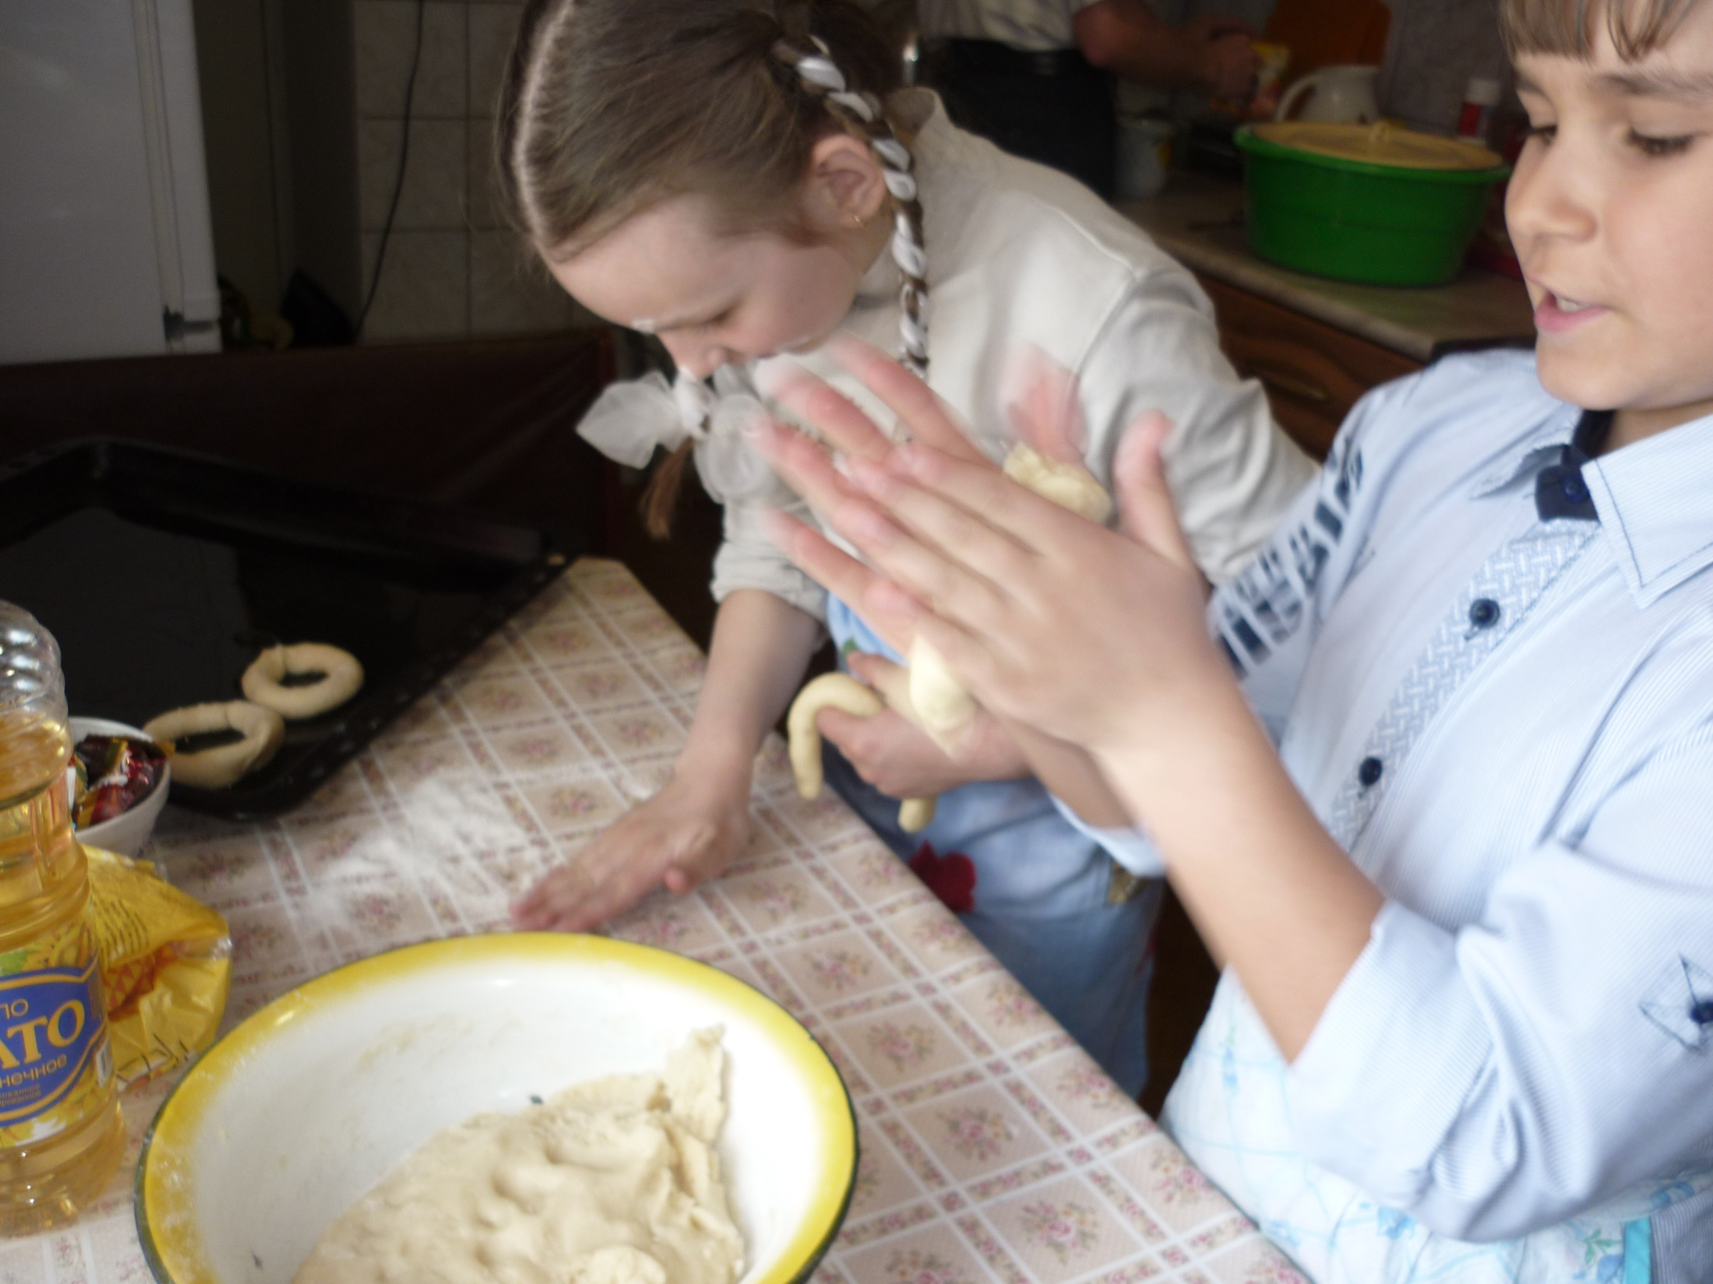

Slide 39
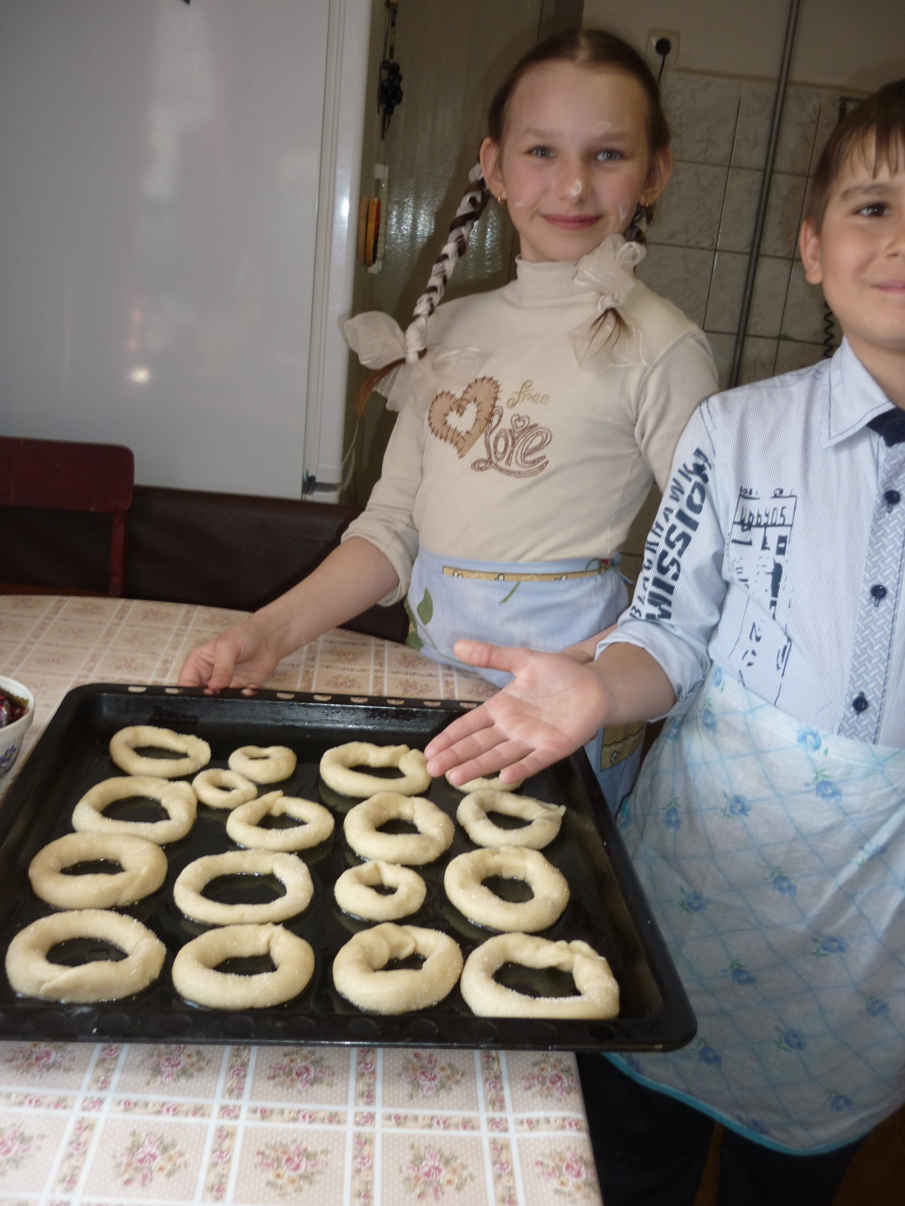

Slide 40
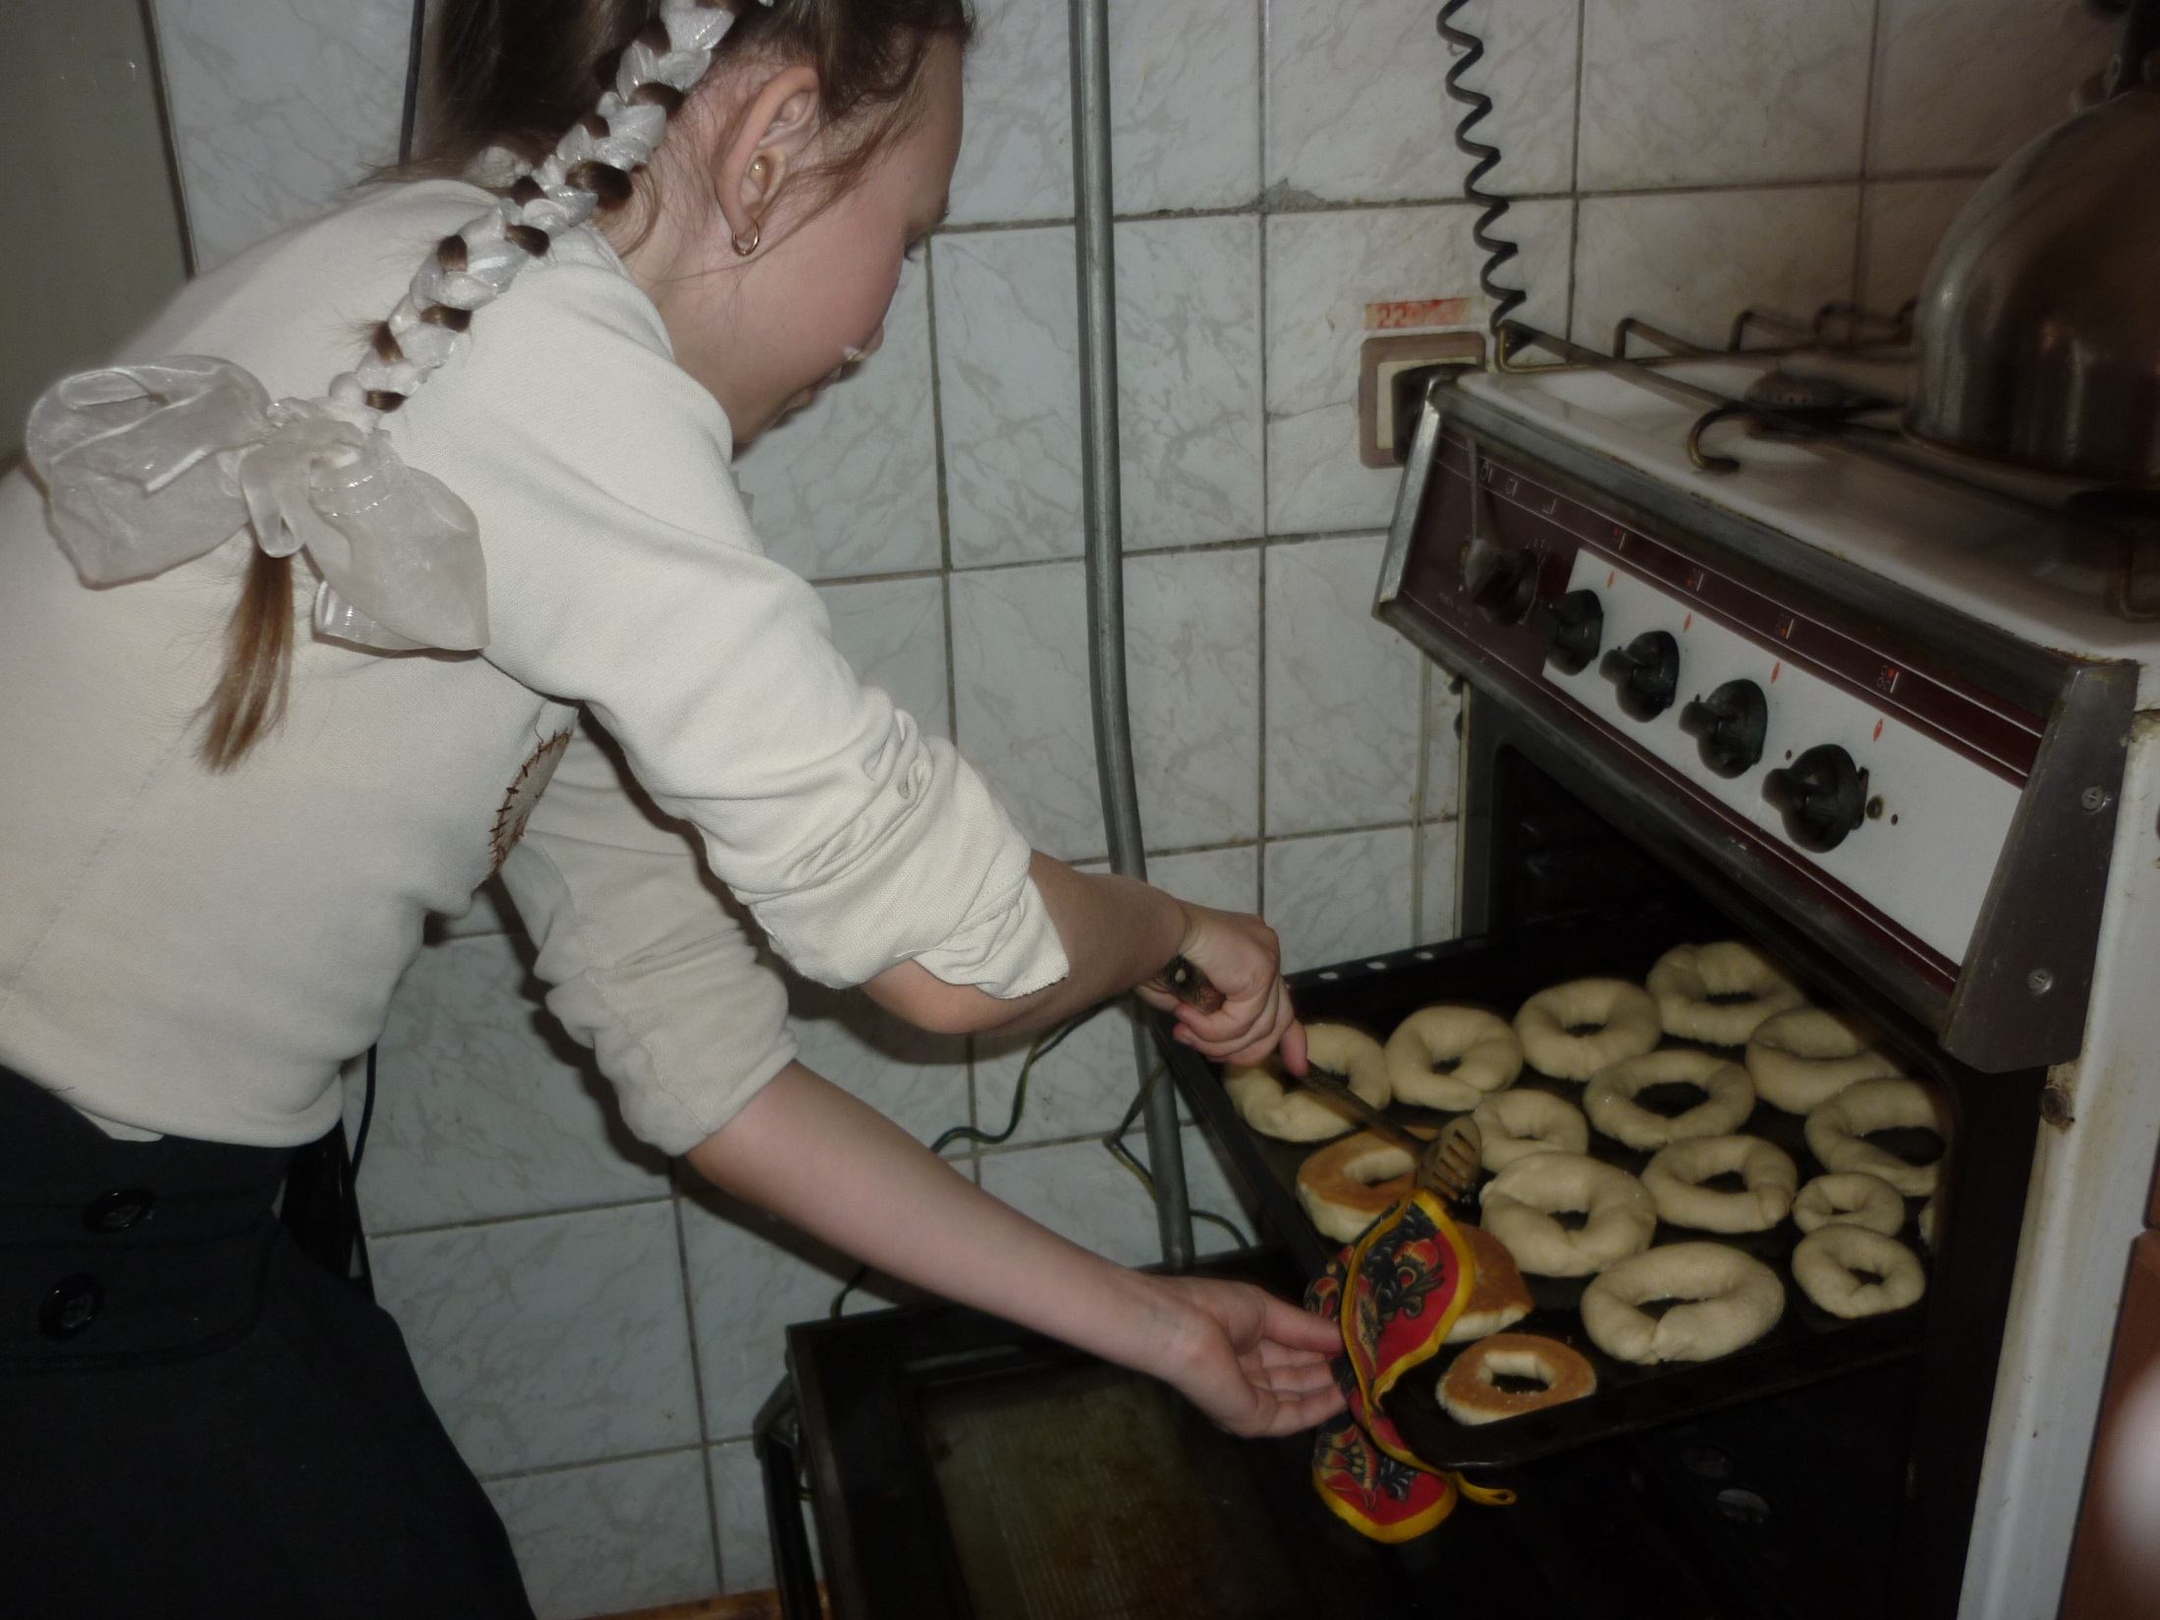

Slide 41
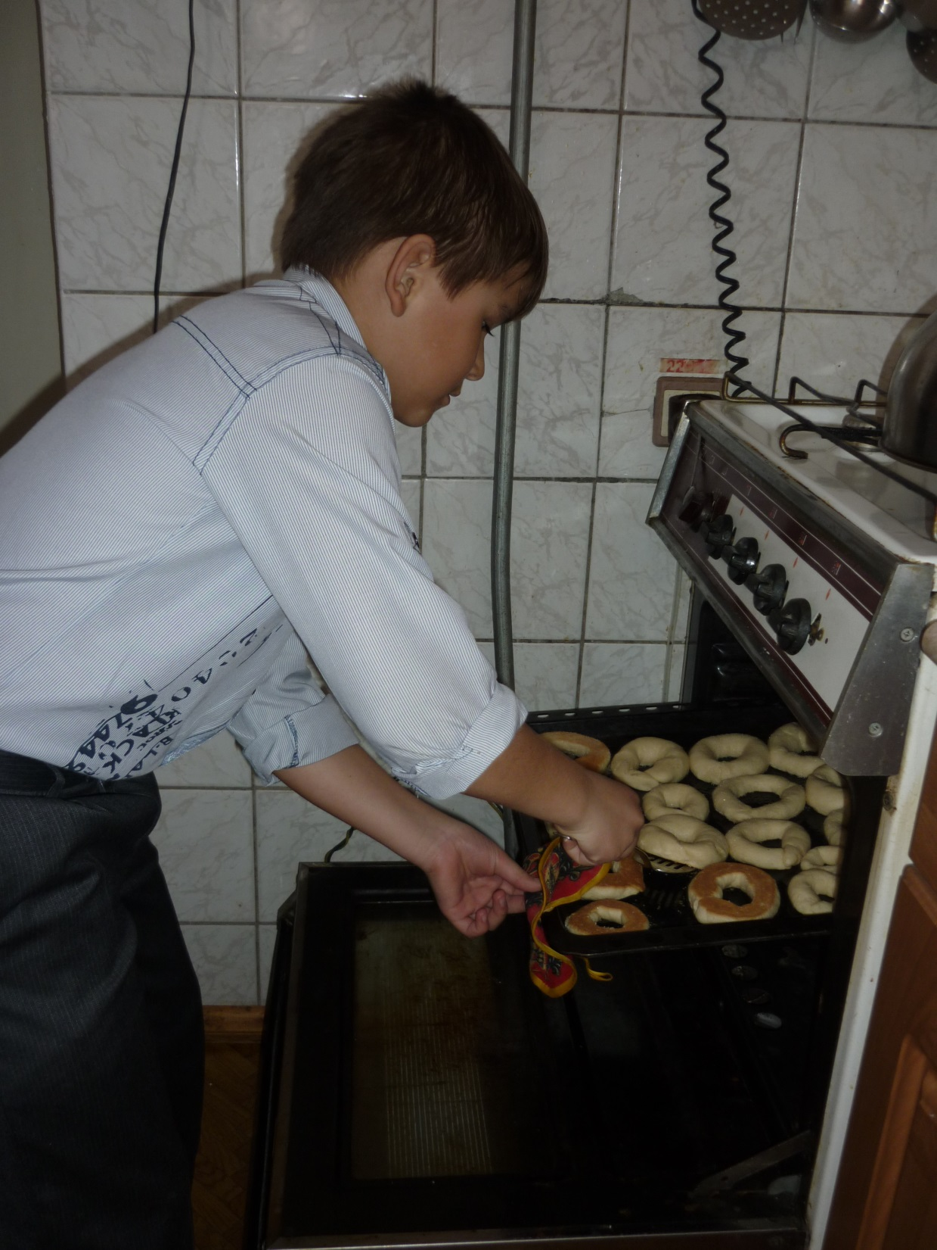

Slide 42
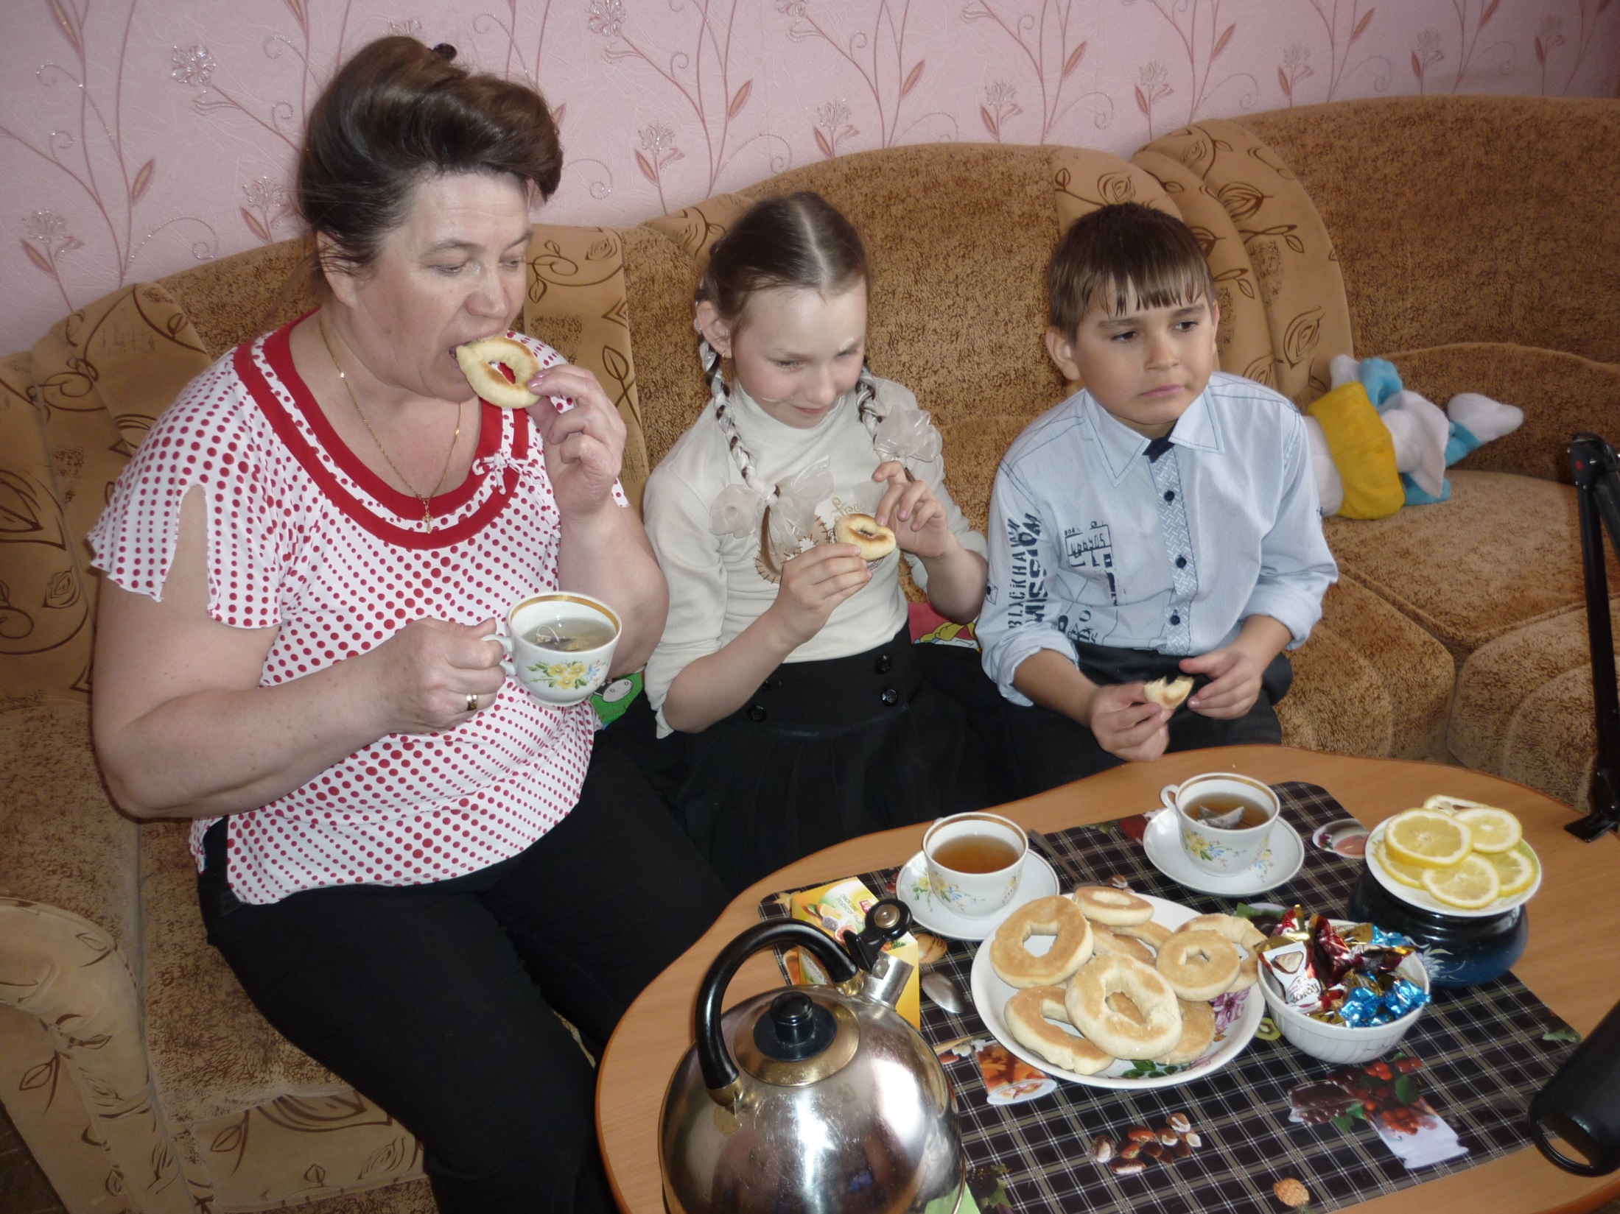

Slide 43
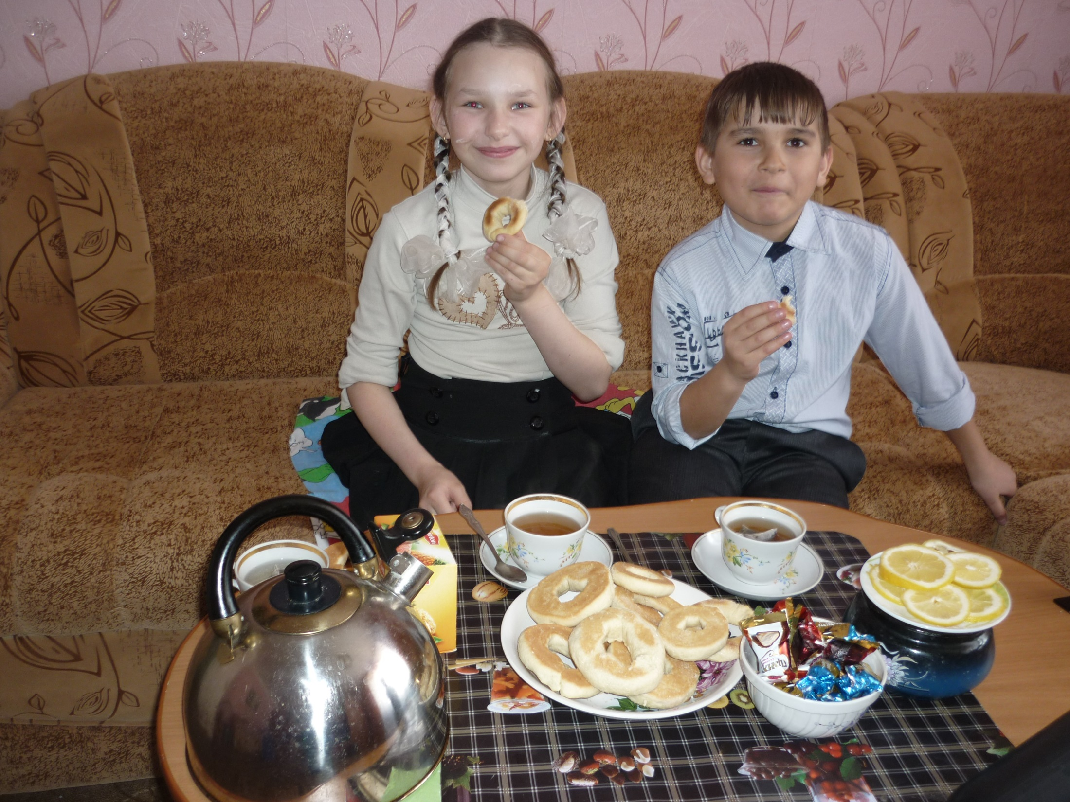

Slide 44
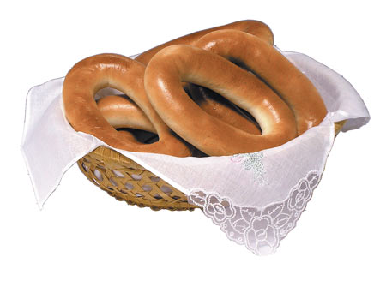
Ах, как вкусно!
Приятного аппетита!
Спасибо всем за внимание!

